Slide 1
Curs #7: Partea a II-a – Regresie Liniară Simplă

Slide 2
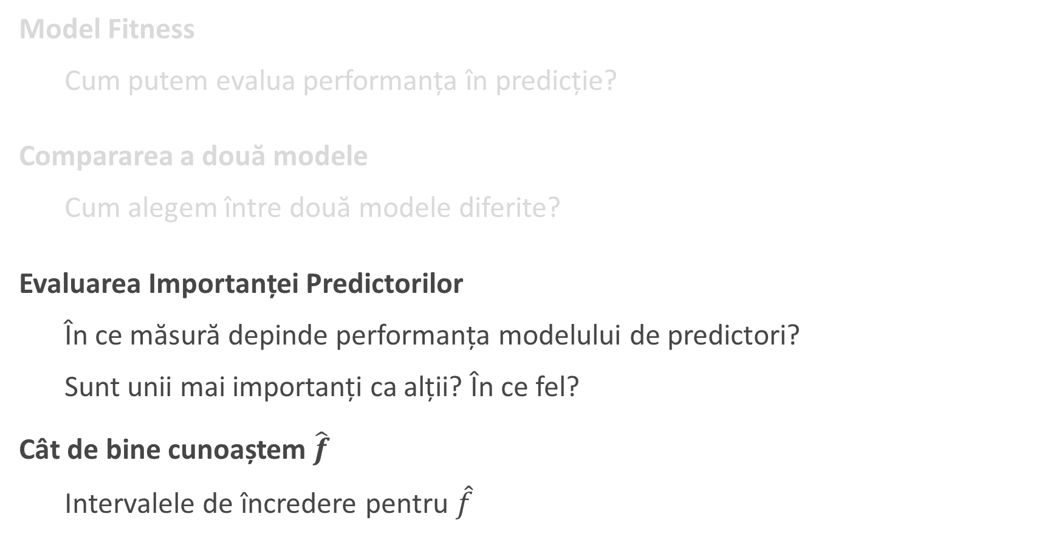
Recapitulare
Model Fitness
Cum putem evalua performanța în predicție?
Compararea a două modele
Cum alegem între două modele diferite?
Evaluarea Importanței Predictorilor
În ce măsură depinde performanța modelului de predictori?
Sunt unii mai importanți ca alții? În ce fel?
Cât de bine cunoaștem$\hat{f}$
Intervalele de încredere pentru $\hat{f}$
Partea a II-a

Slide 3
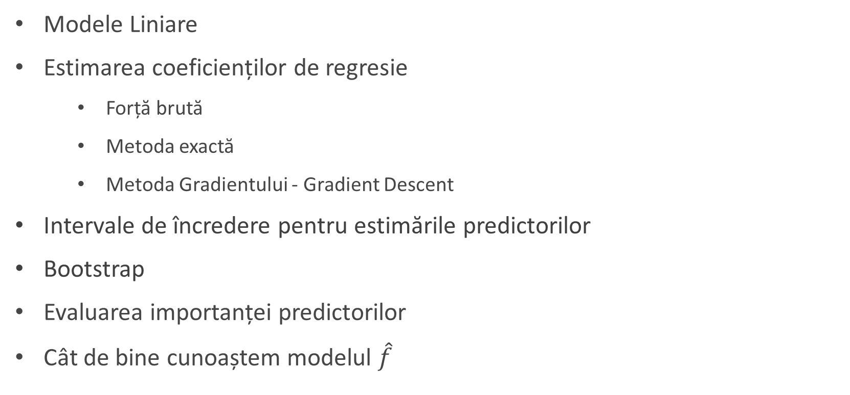
Planul cursului
Modele Liniare
Estimarea coeficienților de regresie
Forță brută
Metoda exactă
Metoda Gradientului - Gradient Descent
Intervale de încredere pentru estimările predictorilor
Bootstrap
Evaluarea importanței predictorilor
Cât de bine cunoaștem modelul $\hat{f}$

Slide 4
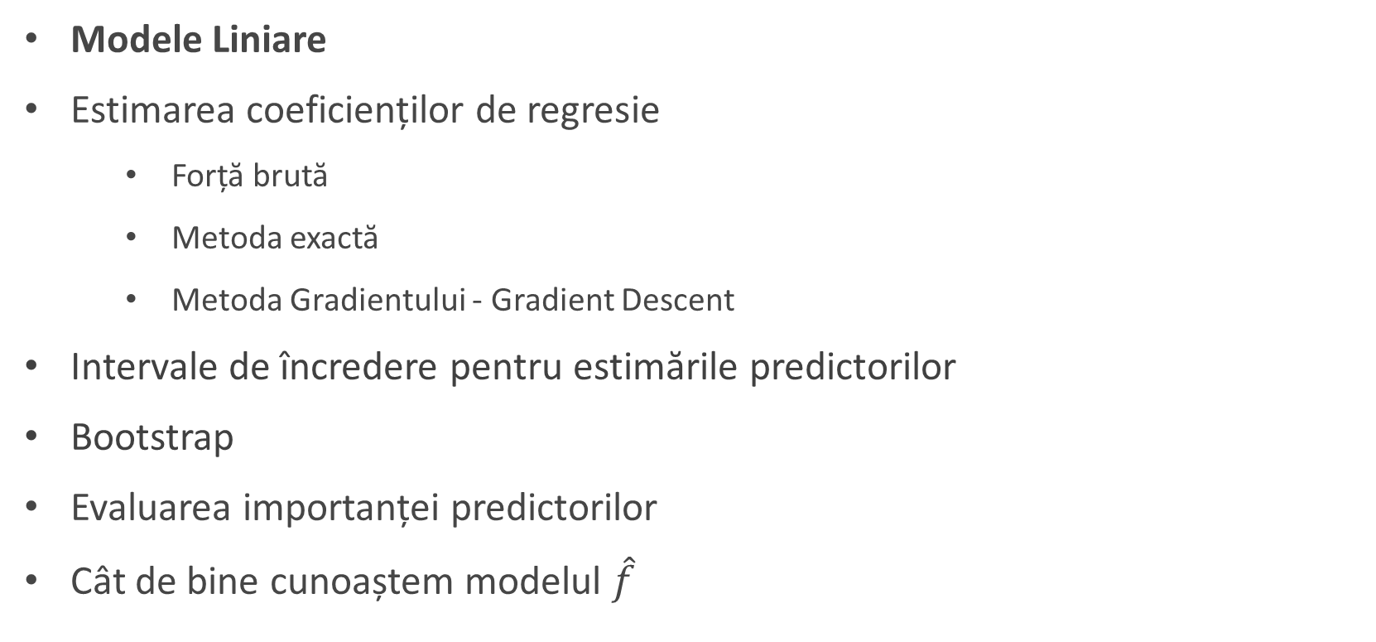
Planul cursului
Modele Liniare
Estimarea coeficienților de regresie
Forță brută
Metoda exactă
Metoda Gradientului - Gradient Descent
Intervale de încredere pentru estimările predictorilor
Bootstrap
Evaluarea importanței predictorilor
Cât de bine cunoaștem modelul $\hat{f}$

Slide 5
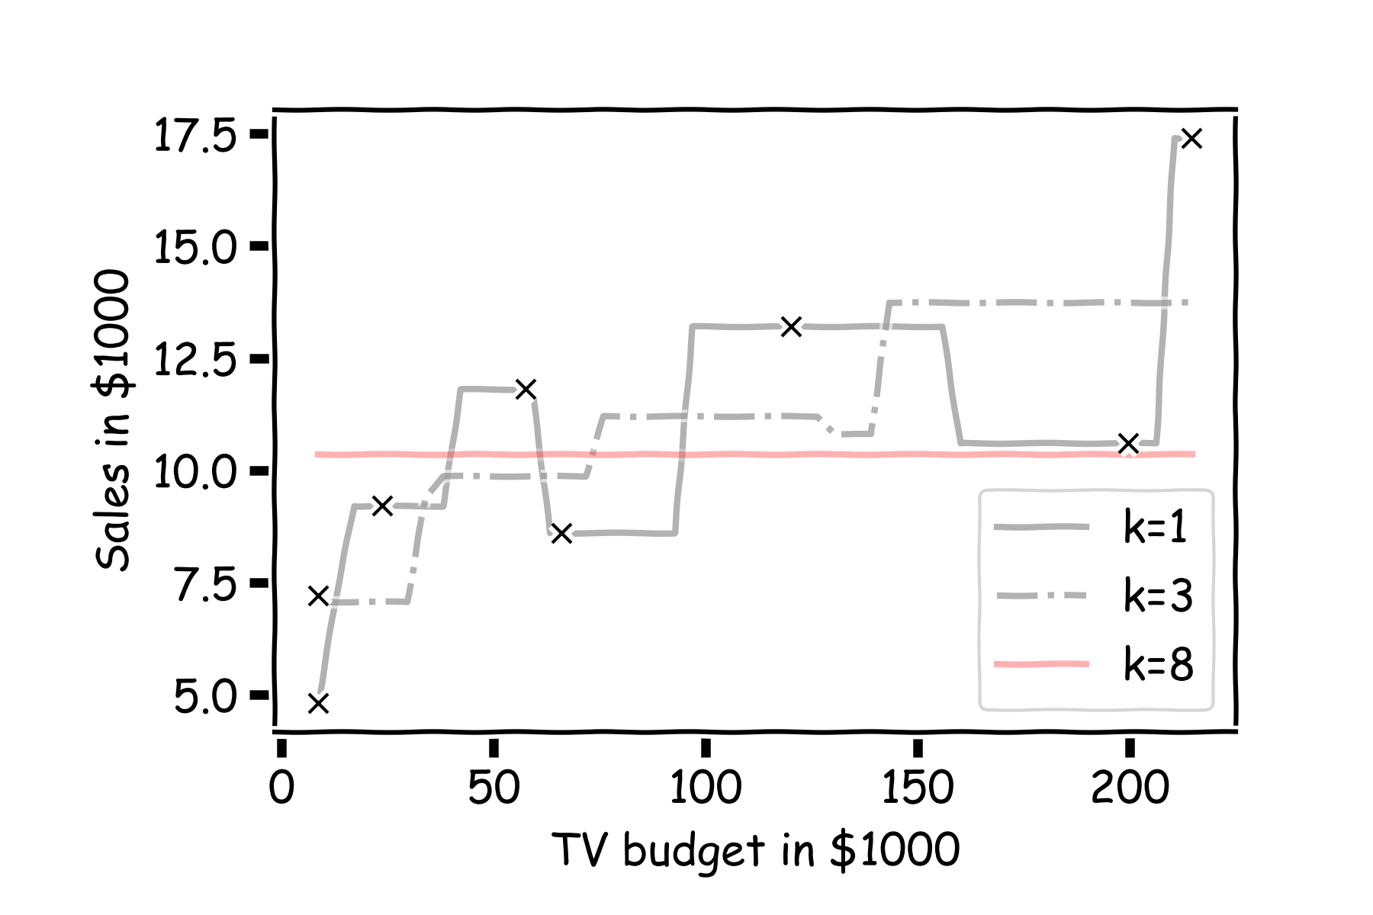
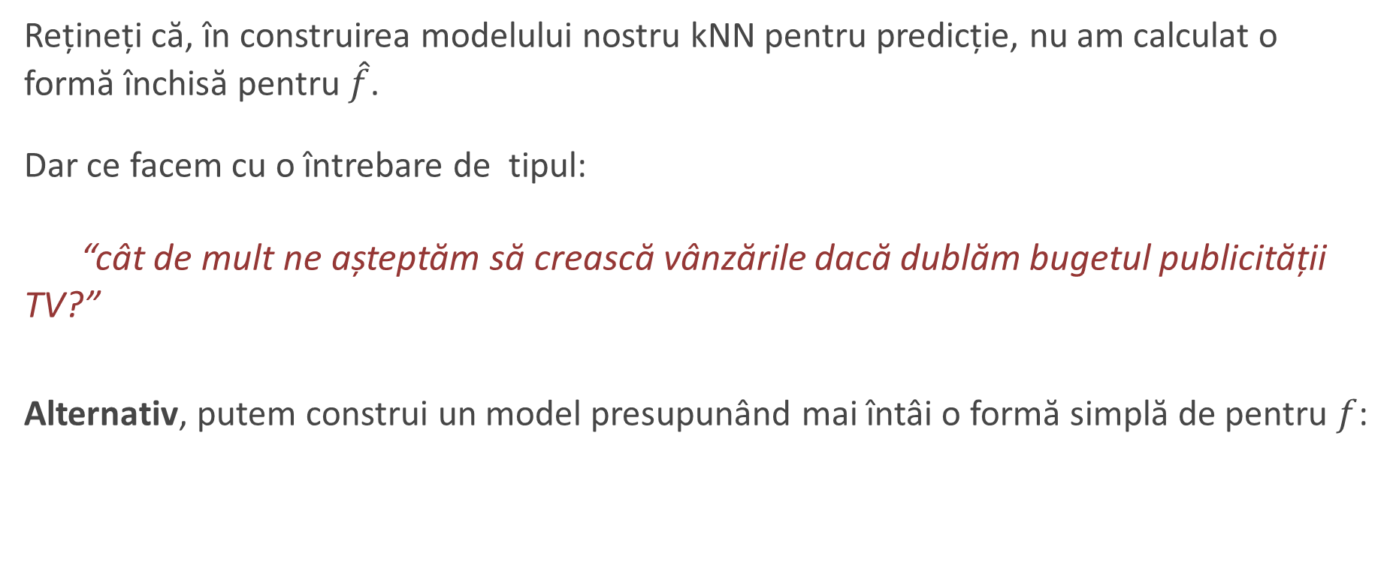
Modele liniare
Rețineți că, în construirea modelului nostru kNN pentru predicție, nu am calculat o formă închisă pentru$\hat{f}$.
Dar ce facem cu o întrebare de tipul:
“cât de mult ne așteptăm să crească vânzările dacă dublăm bugetul publicității TV?”
Alternativ, putem construi un model presupunând mai întâi o formă simplă de pentru $f$:

Slide 6
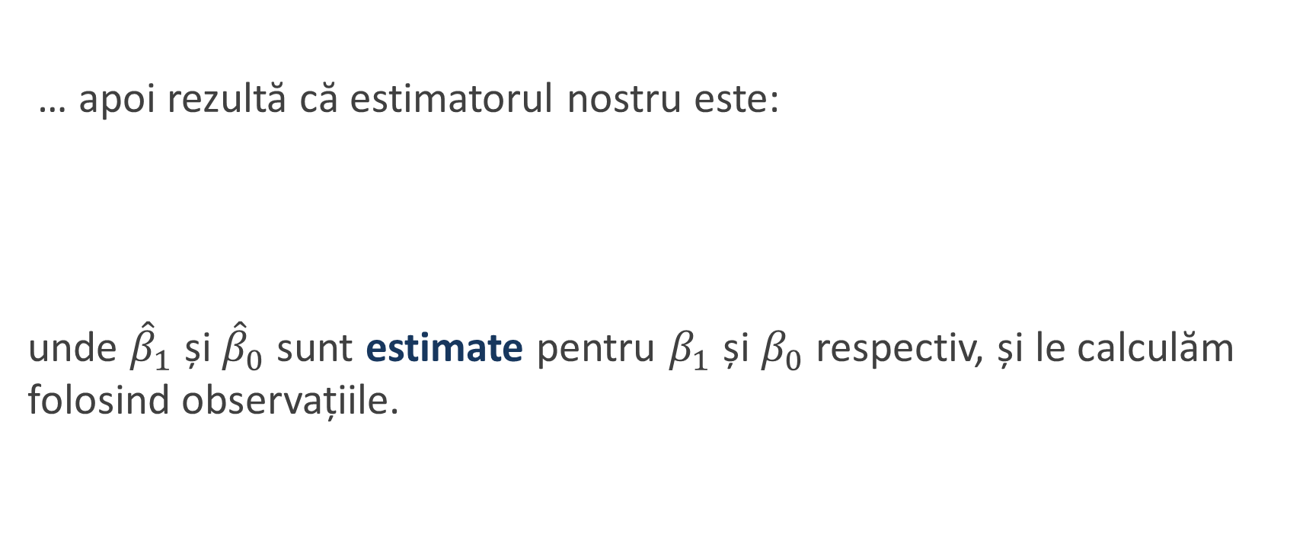
Regresie liniară
… apoi rezultă că estimatorul nostru este:
unde ${\hat{β}}_{1}$ și ${\hat{β}}_{0}$sunt estimate pentru $β_{1}$ și $β_{0}$ respectiv, și le calculăm folosind observațiile.

Slide 7
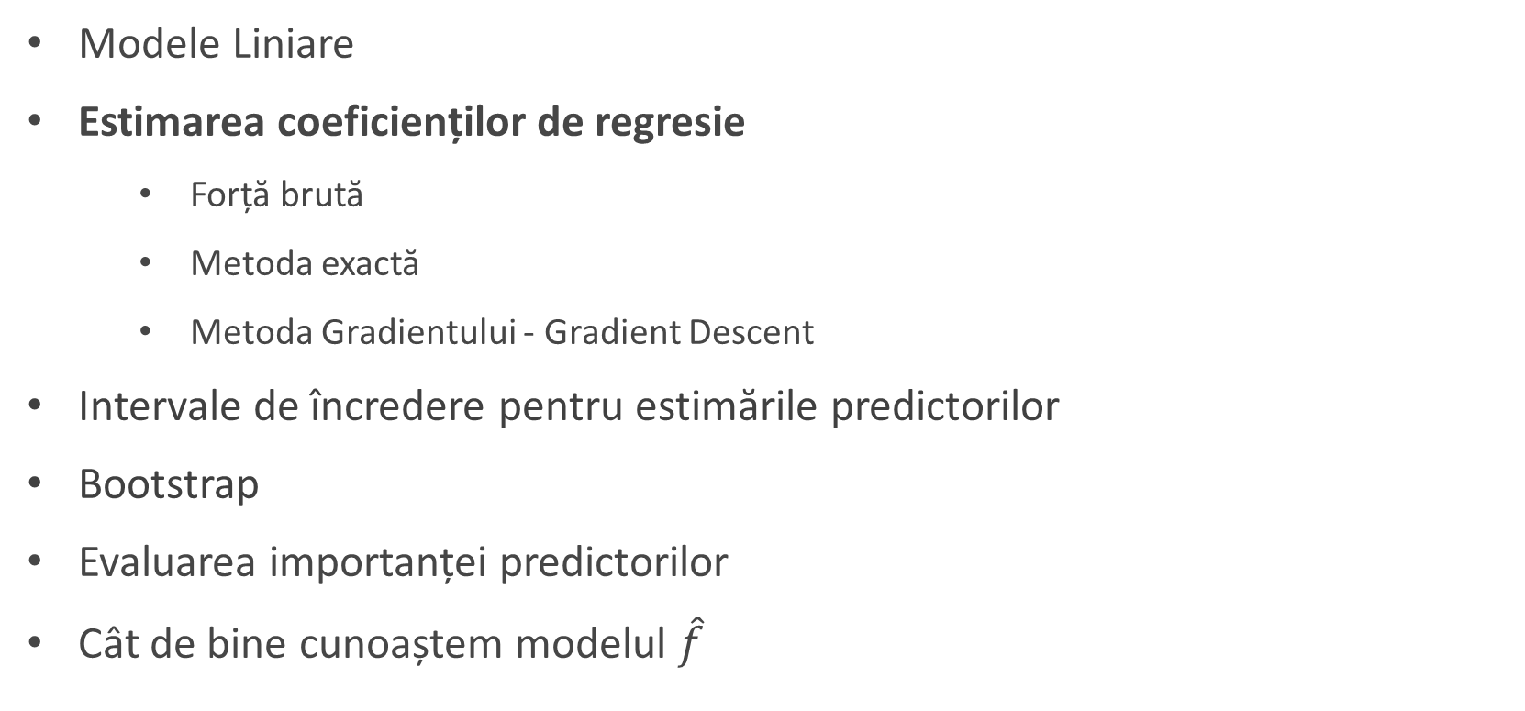
Planul cursului
Modele Liniare
Estimarea coeficienților de regresie
Forță brută
Metoda exactă
Metoda Gradientului - Gradient Descent
Intervale de încredere pentru estimările predictorilor
Bootstrap
Evaluarea importanței predictorilor
Cât de bine cunoaștem modelul $\hat{f}$

Slide 8
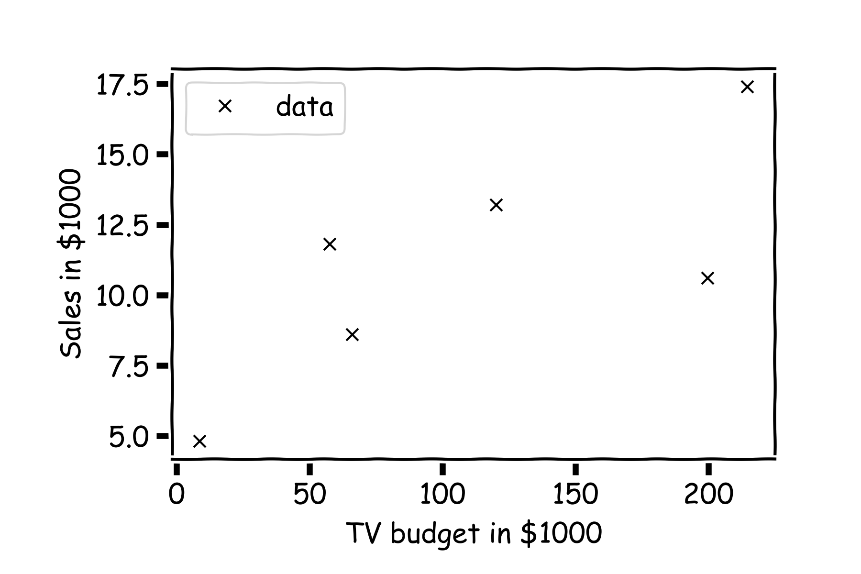
Estimarea coeficienților de regresie
Fie un set de date

Slide 9
Estimarea coeficienților de regresie (cont)
Este linia asta bună?

Slide 10
Estimarea coeficienților de regresie (cont)
Poate asta?

Slide 11
Estimarea coeficienților de regresie (cont)
Dar asta?

Slide 12
Estimarea coeficienților de regresie (cont)
Întrebare: Care linie este cea mai bună?
Calculăm reziduurile!

Slide 13
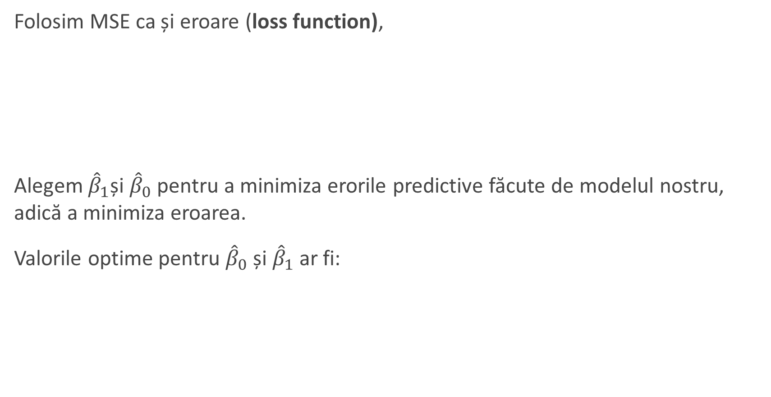
Estimarea coeficienților de regresie (cont)
Folosim MSE ca și eroare (loss function),
Alegem ${\hat{β}}_{1}$și ${\hat{β}}_{0}$ pentru a minimiza erorile predictive făcute de modelul nostru, adică a minimiza eroarea.
Valorile optime pentru ${\hat{β}}_{0}$ și ${\hat{β}}_{1}$ ar fi:

Slide 14
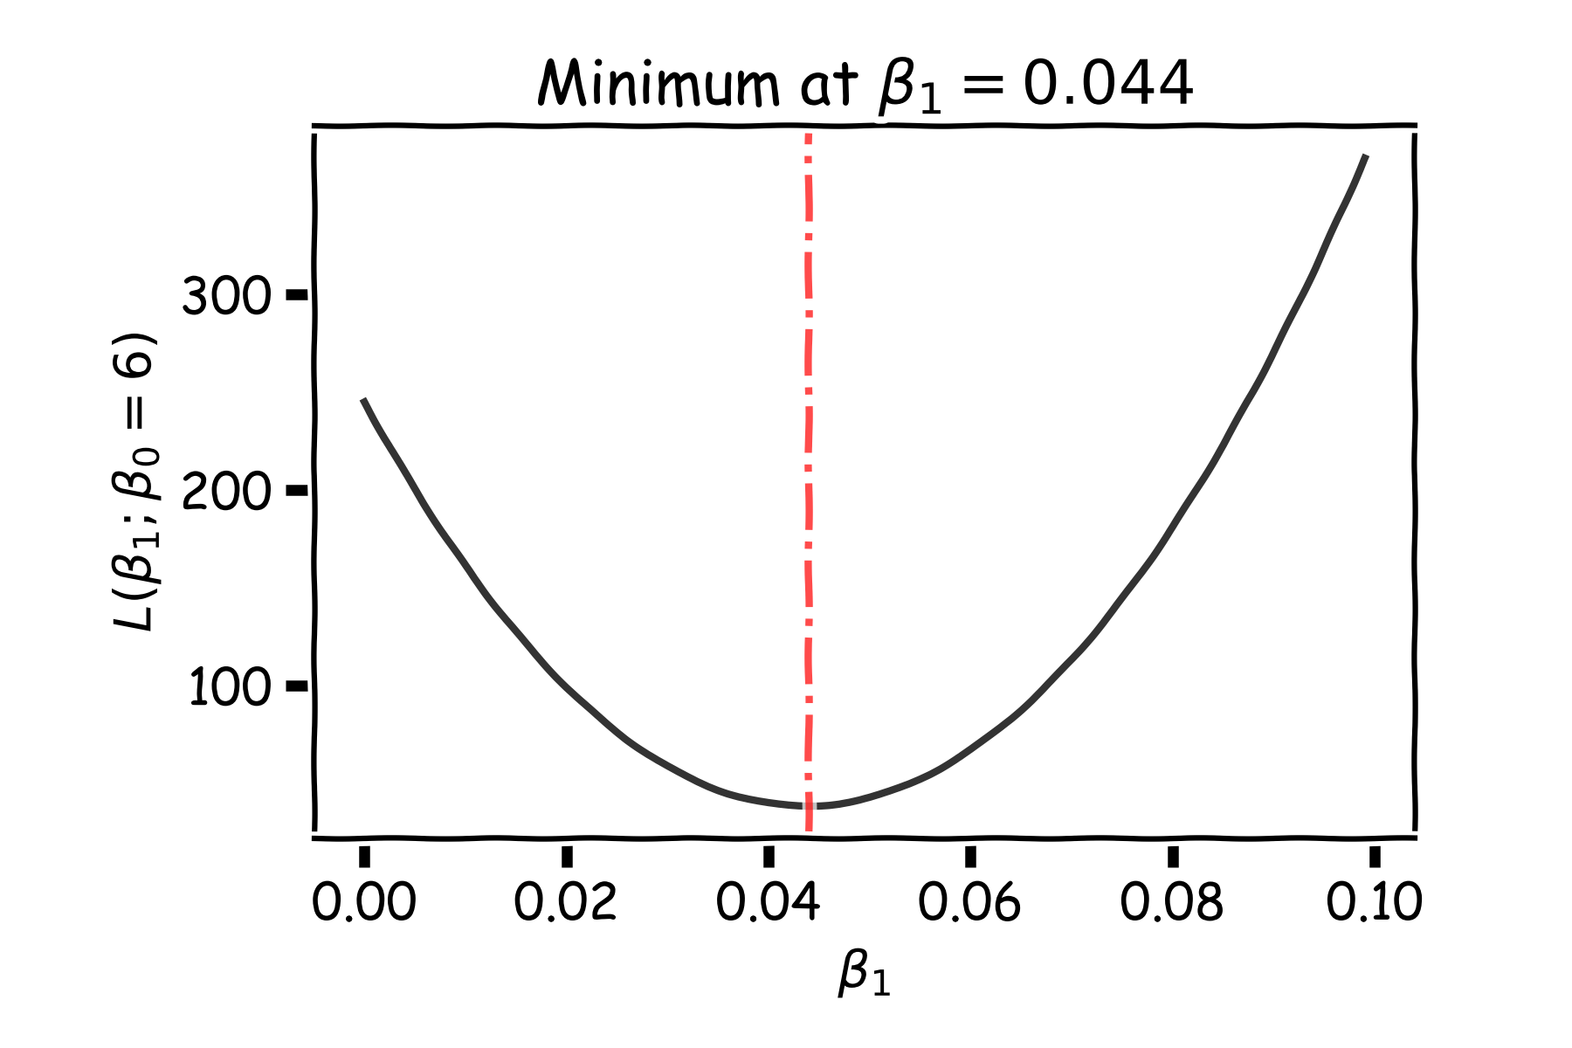
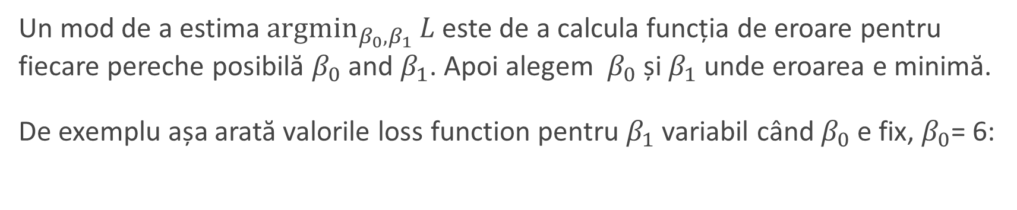
Estimarea coeficienților de regresie: prin forță brută
Un mod de a estima ${argmin}_{β_{0},β_{1}}{L}$ este de a calcula funcția de eroare pentru fiecare pereche posibilă $β_{0}$ and $β_{1}$. Apoi alegem $β_{0}$ și $β_{1}$ unde eroarea e minimă.
De exemplu așa arată valorile loss function pentru $β_{1}$ variabil când$β_{0}$e fix, $β_{0}$= 6:
Notes:
Shall I add a contour plot?

Slide 15
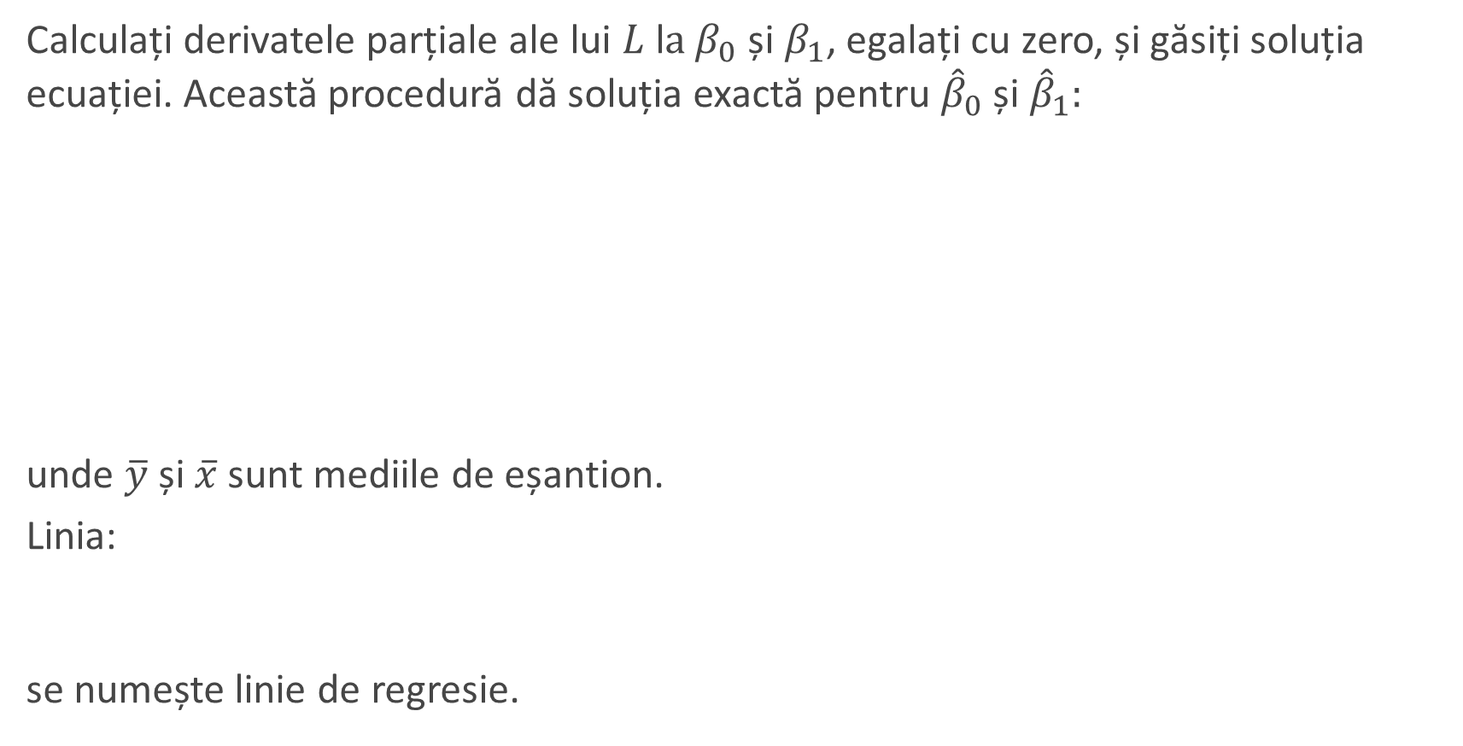
Estimarea coeficienților de regresie: metoda exactă
Calculați derivatele parțiale ale lui $L$ l$a β_{0}$ și $β_{1}$, egalați cu zero, și găsiți soluția ecuației. Această procedură dă soluția exactă pentru ${\hat{β}}_{0}$ și ${\hat{β}}_{1}:$
unde $\overline{y}$ și $\overline{x}$sunt mediile de eșantion.
Linia:
se numește linie de regresie.

Slide 16
Notes:
Fix this

Slide 17
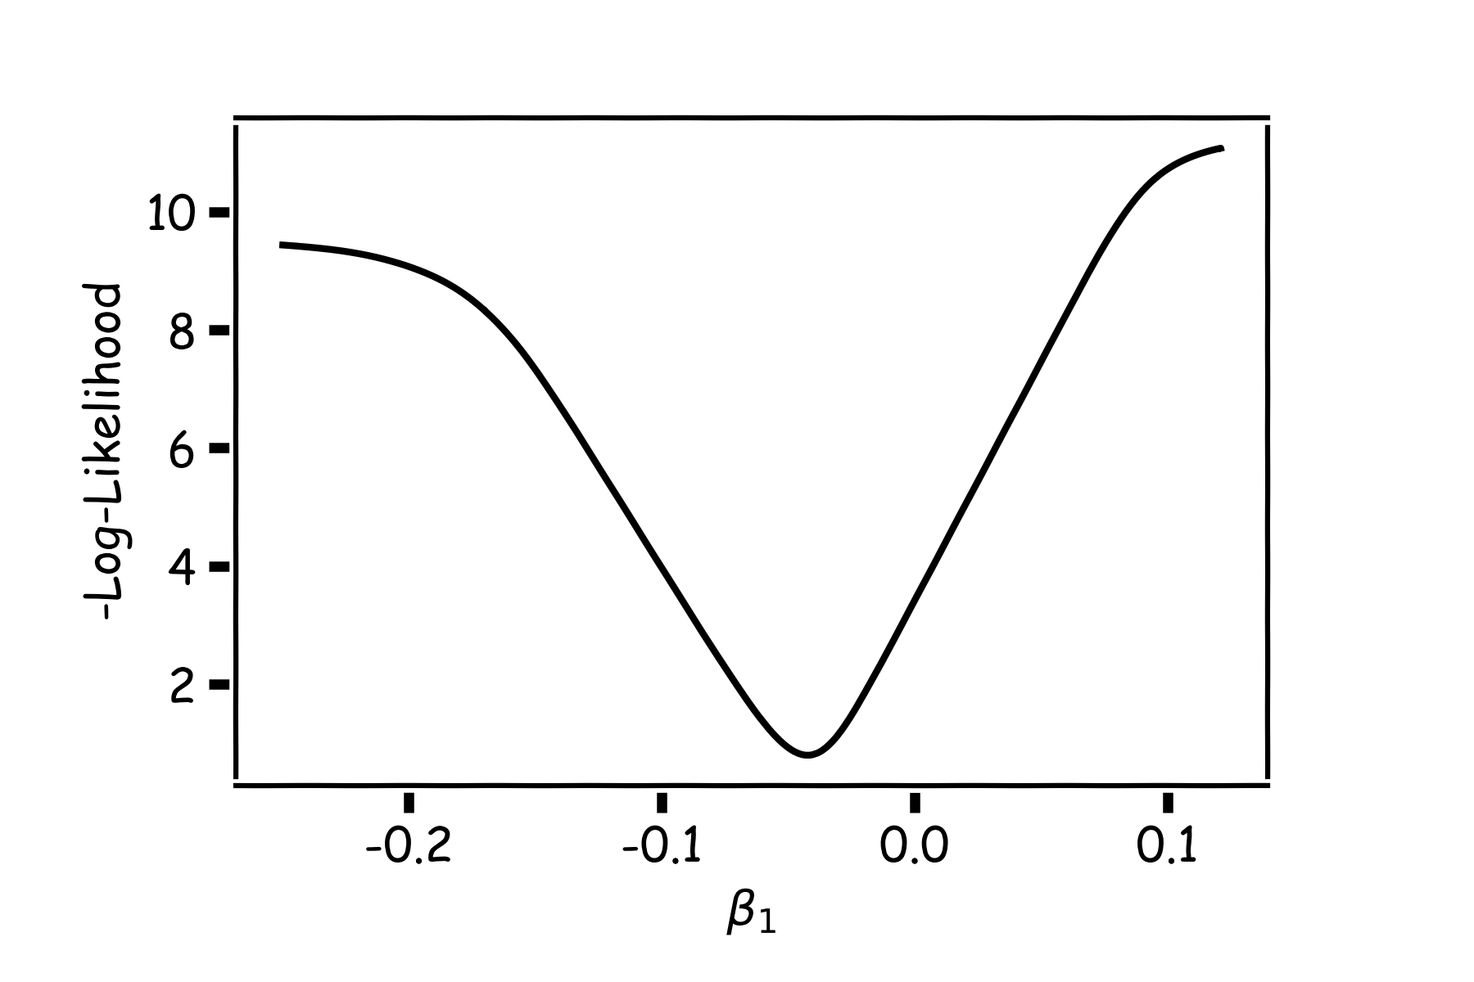
Estimarea coeficienților de regresie: gradient descent
O metodă mai flexibilă este:
Porniți dintr-un punct arbitar
Determinați ce direcție să mergeți pentru a reduce eroarea (stânga sau dreapta)
Calculați panta funcției în acest punct și treceți la dreapta dacă panta este negativă sau treceți la stânga dacă panta este pozitivă
Înapoi la #1

Slide 18
Estimarea coeficienților de regresie: gradient descent
Întrebare: Care este funcția matematică care descrie panta?
Derivata
Întrebare : Care credeți că este o abordare bună pentru a spune modelului cum să se schimbe (care este dimensiunea pasului) pentru a deveni mai bun?
Dacă pasul este proporțional cu panta, atunci evitați depășirea minimului
Întrebare : Cum generalizăm acest lucru la mai mult de un predictor?
Calculați derivata în raport cu fiecare coeficient și faceți același lucru secvențial
Notes:
S

Slide 19
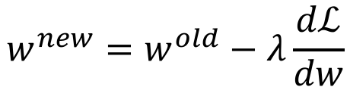
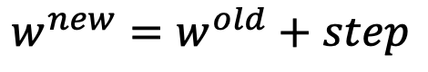
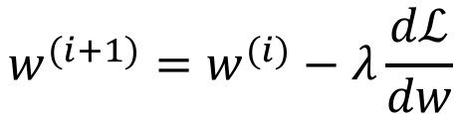
Estimarea coeficienților de regresie: gradient descent
Știm că vrem să mergem în direcția opusă derivatei și știm că vrem să facem un pas proporțional cu derivata.
Să facem un pas înseamnă:
Notație: $w=β_{0}, β_{1}$
Rata de învățare (learning rate)
$${w^{new}=w}^{old}+step$$
Direcția opusă a derivatei și proporțională cu panta (derivata) înseamnă:
$${w^{new}=w}^{old}−λ\frac{dℒ}{dw}$$
Cu o notație mai convențională:
$${w^{(i+1)}=w}^{(i)}−λ\frac{dℒ}{dw}$$

Slide 20
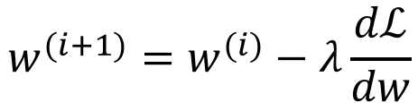
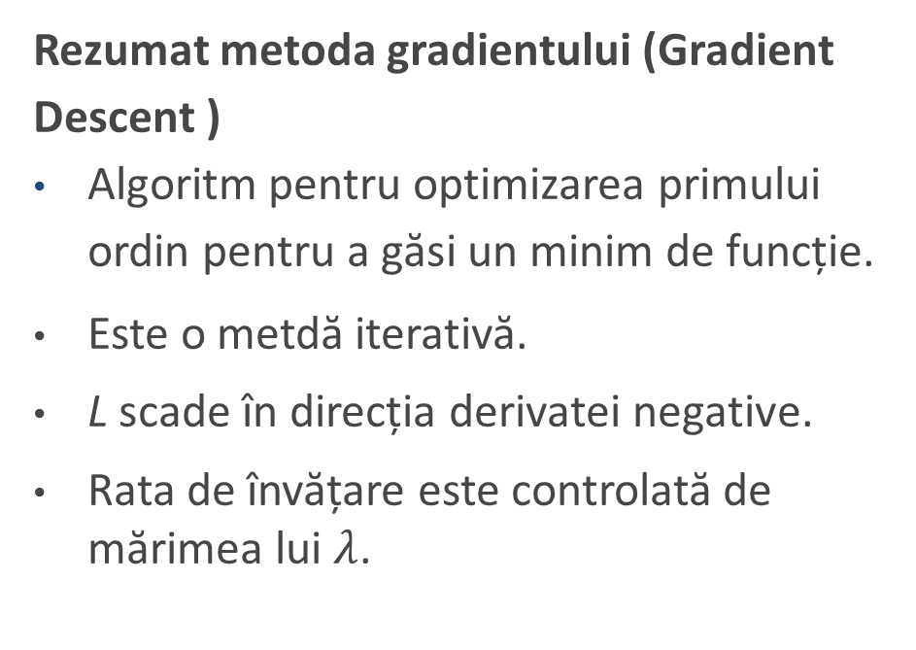
Estimarea coeficienților de regresie: gradient descent
Rezumat metoda gradientului (Gradient Descent )
Algoritm pentru optimizarea primului ordin pentru a găsi un minim de funcție.
Este o metdă iterativă.
L scade în direcția derivatei negative.
Rata de învățare este controlată de mărimea lui $λ$.
$${w^{(i+1)}=w}^{(i)}−λ\frac{dℒ}{dw}$$
L
-
+
w

Slide 21
Gradient Descent: considerații
L
-
+
Mai trebuie să derivăm sau să calculăm derivatele.
Trebuie să știm care este rata de învățare sau cum să o setăm.
Trebuie să evităm minimele locale.
Funcția de eroare include însumarea tuturor „erorilor” individuale. Aceasta poate însemna foooarte multe valori.
w

Slide 22
Gradient Descent: considerații
Gradient Descent Considerations (more in coming lectures)
We still need to derive or compute the derivatives
We need to know what is the learning rate or how to set it
We need to avoid local minima
Finally, the full loss function includes summing up all individual ‘errors’. This can be hundreds of thousands of examples.
-
+
În regresia liniară, nu există valori minime locale, deoarece funcția de pierdere este convexă
În regresia liniară, folosim adesea formula exactă
L
w

Slide 23
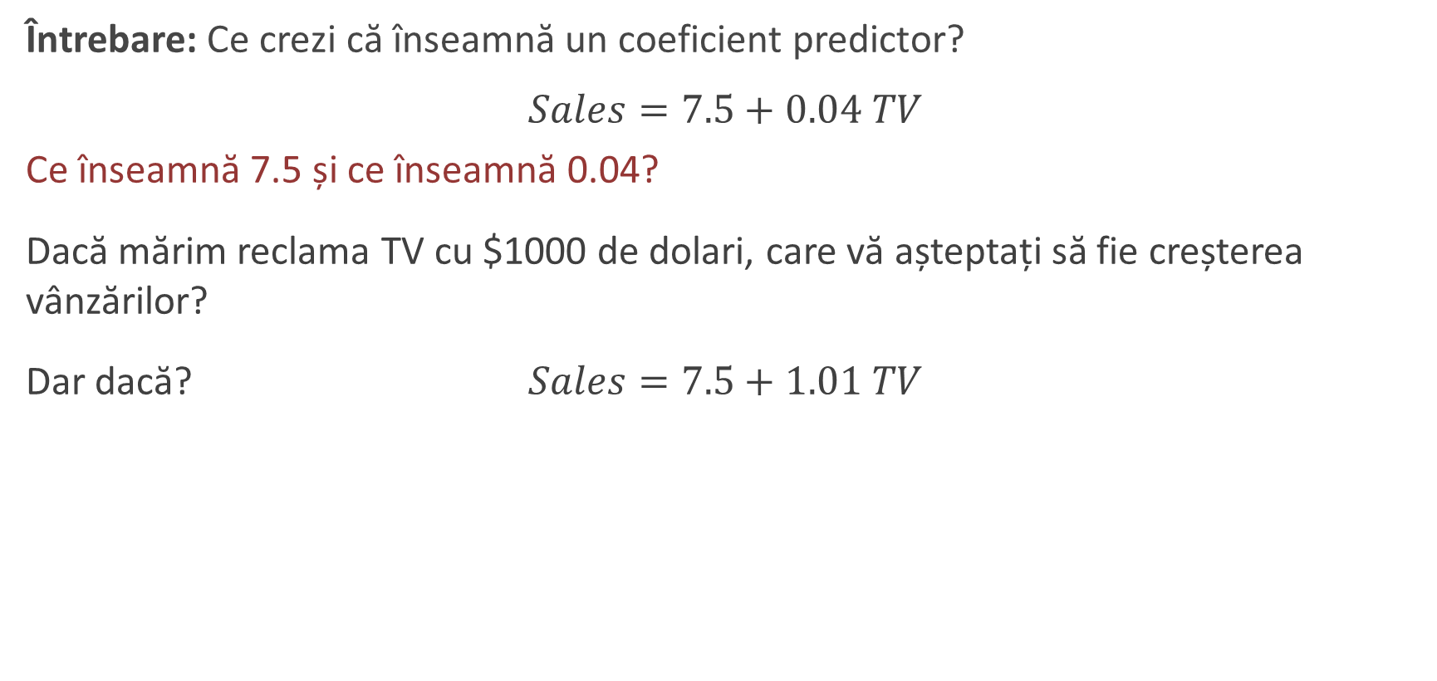
Interpretarea Predictorilor
Întrebare: Ce crezi că înseamnă un coeficient predictor?
$$Sales=7.5+0.04 TV$$
Ce înseamnă 7.5 și ce înseamnă 0.04?
Dacă mărim reclama TV cu $1000 de dolari, care vă așteptați să fie creșterea vânzărilor?
Dar dacă? $Sales=7.5+1.01 TV$
Interpretarea predictorilor depinde de valori, dar deciziile depind de cât de mult avem încredere în aceste valori.
Notes:
Axes labels! (DLS)

Slide 24
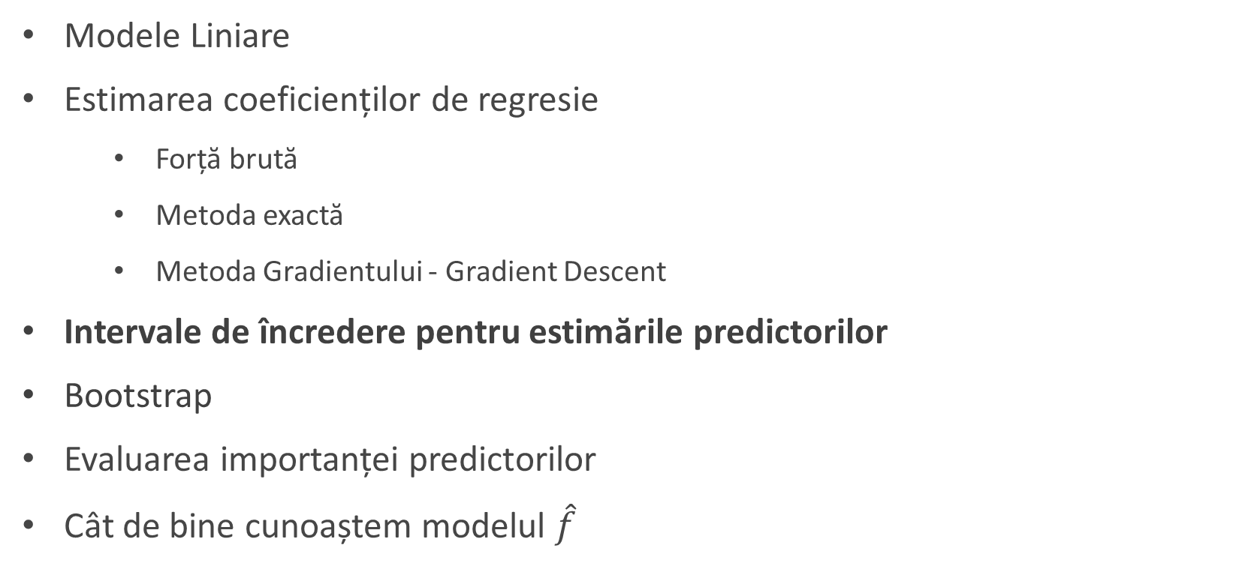
Planul cursului
Modele Liniare
Estimarea coeficienților de regresie
Forță brută
Metoda exactă
Metoda Gradientului - Gradient Descent
Intervale de încredere pentru estimările predictorilor
Bootstrap
Evaluarea importanței predictorilor
Cât de bine cunoaștem modelul $\hat{f}$

Slide 25
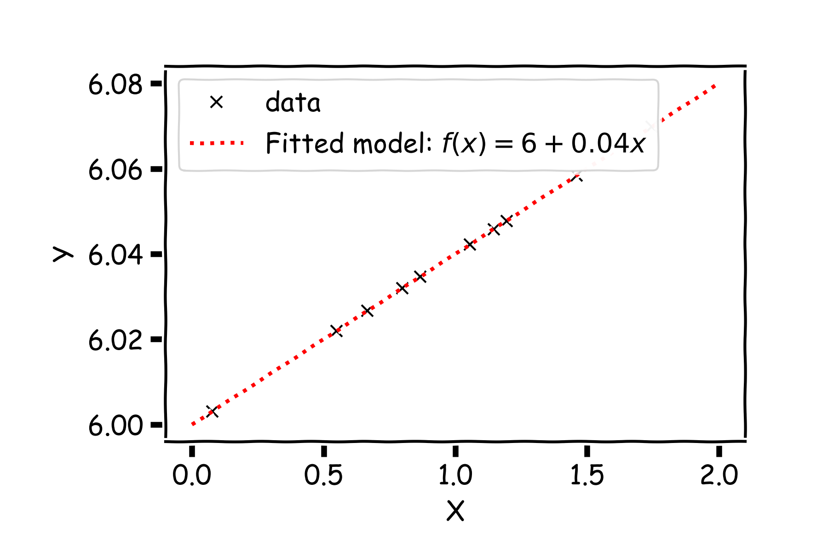
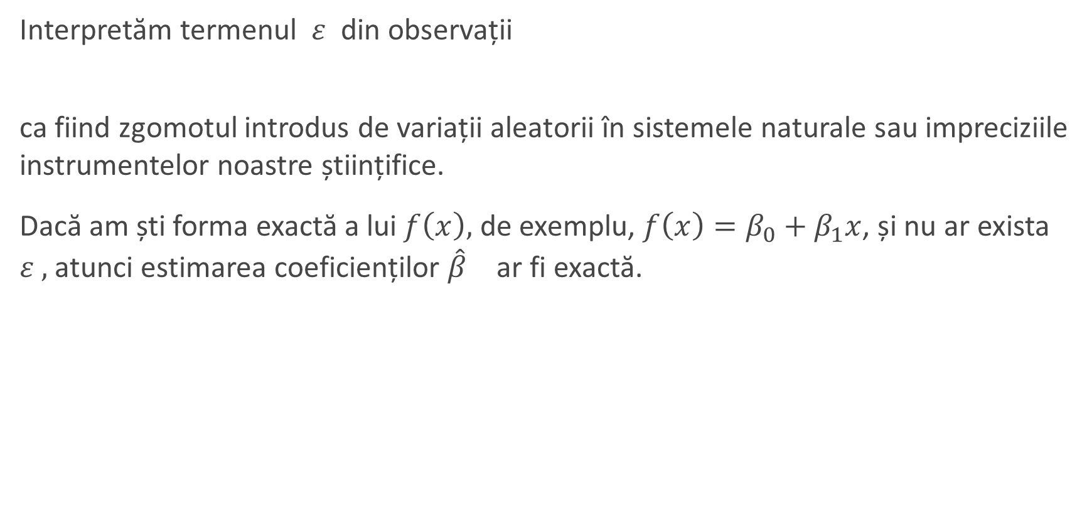
Intervale de încredere pentru estimările predictorilor
Interpretăm termenul $ε$ din observații
ca fiind zgomotul introdus de variații aleatorii în sistemele naturale sau impreciziile instrumentelor noastre științifice.
Dacă am ști forma exactă a lui$f\left(x\right),$ de exemplu, $f\left(x\right)=β_{0}+β_{1}x$, și nu ar exista $ε ,$ atunci estimarea coeficienților ${\hat{β}}^{}$ ar fi exactă.
Notes:
Axes labels! (DLS)

Slide 26
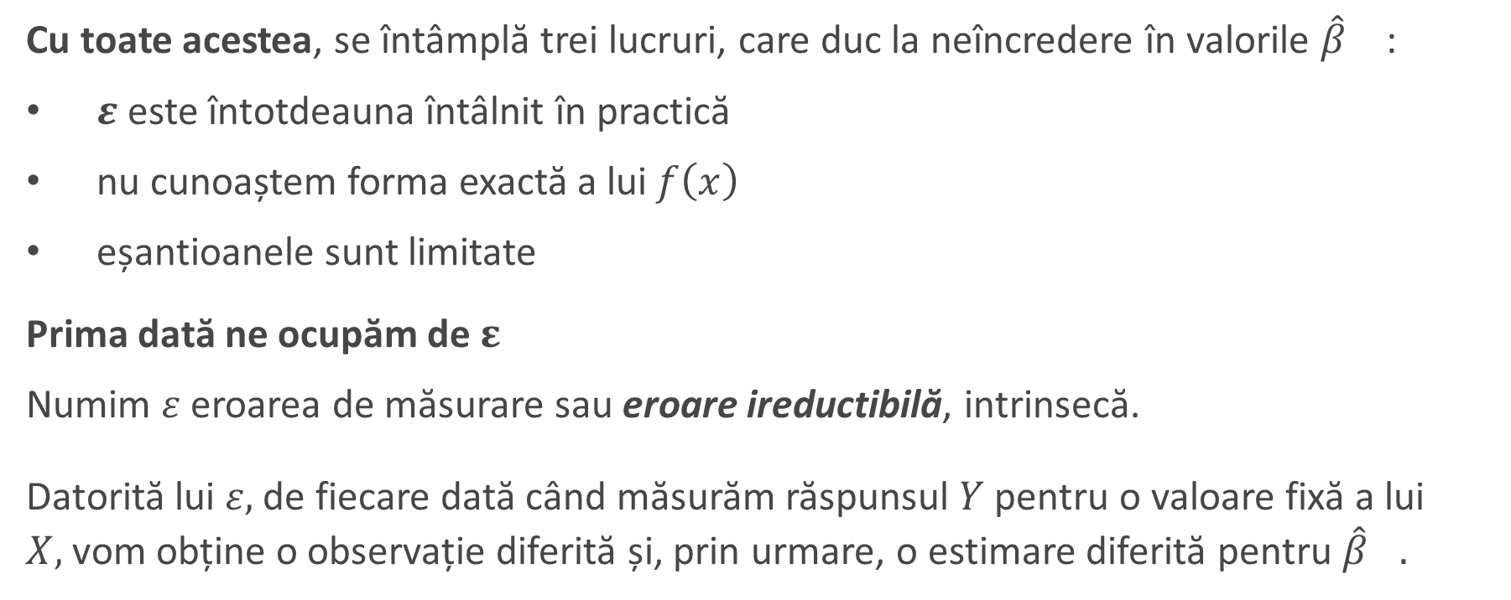
Intervale de încredere pentru estimările predictorilor (cont)
Cu toate acestea, se întâmplă trei lucruri, care duc la neîncredere în valorile ${\hat{β}}^{}$:
$ε$ este întotdeauna întâlnit în practică
nu cunoaștem forma exactă a lui$f\left(x\right)$
eșantioanele sunt limitate
Prima dată ne ocupăm de $ε$
Numim $ε$eroarea de măsurare sau eroare ireductibilă, intrinsecă.
Datorită lui $ε,$ de fiecare dată când măsurăm răspunsul $Y$ pentru o valoare fixă a lui $X,$vom obține o observație diferită și, prin urmare, o estimare diferită pentru ${\hat{β}}^{}.$

Slide 27
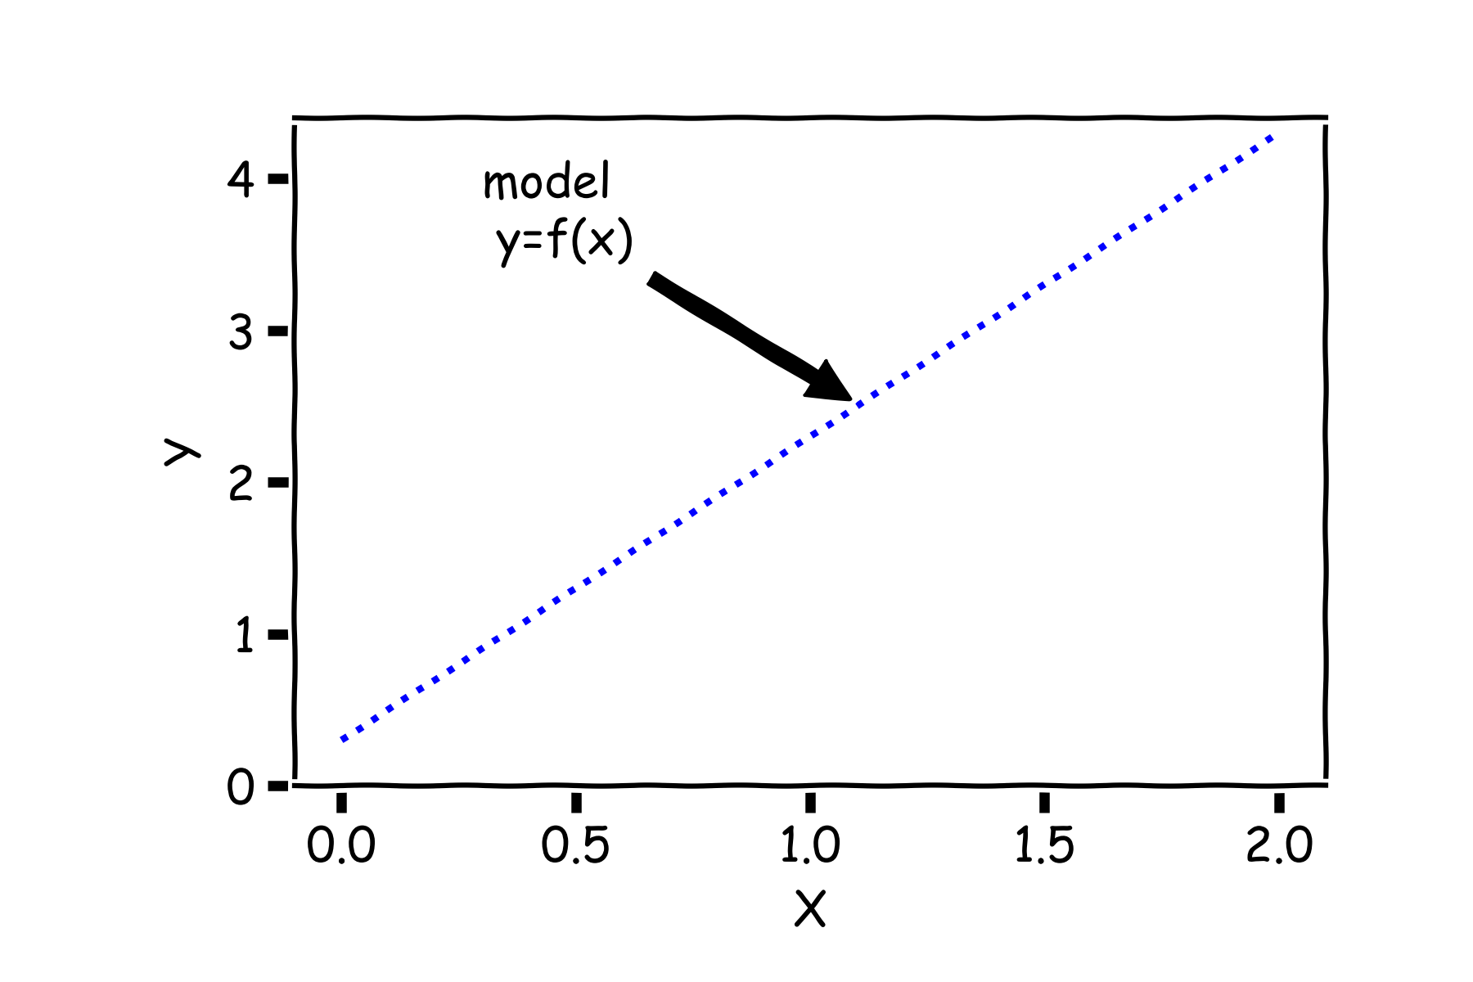
Intervale de încredere pentru estimările predictorilor (cont)
Pornim cu un model:

Slide 28
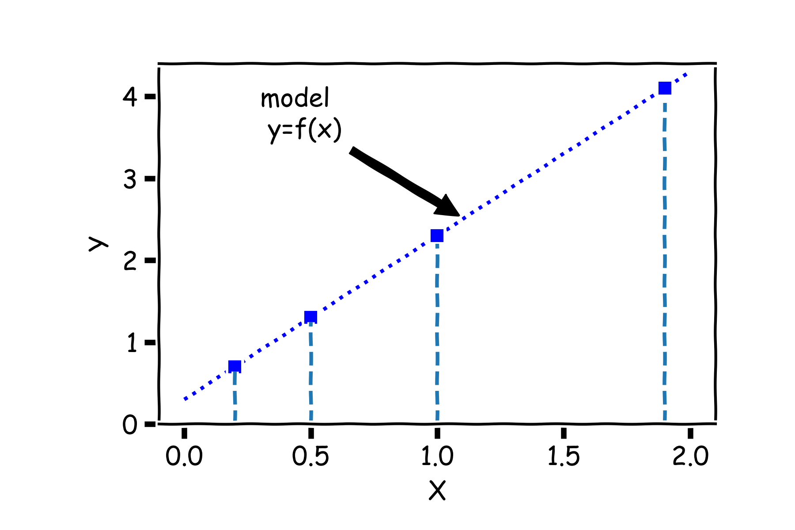
Intervale de încredere pentru estimările predictorilor (cont)
Pentru unele valori ale lui $X,$ $Y=f(X)$

Slide 29
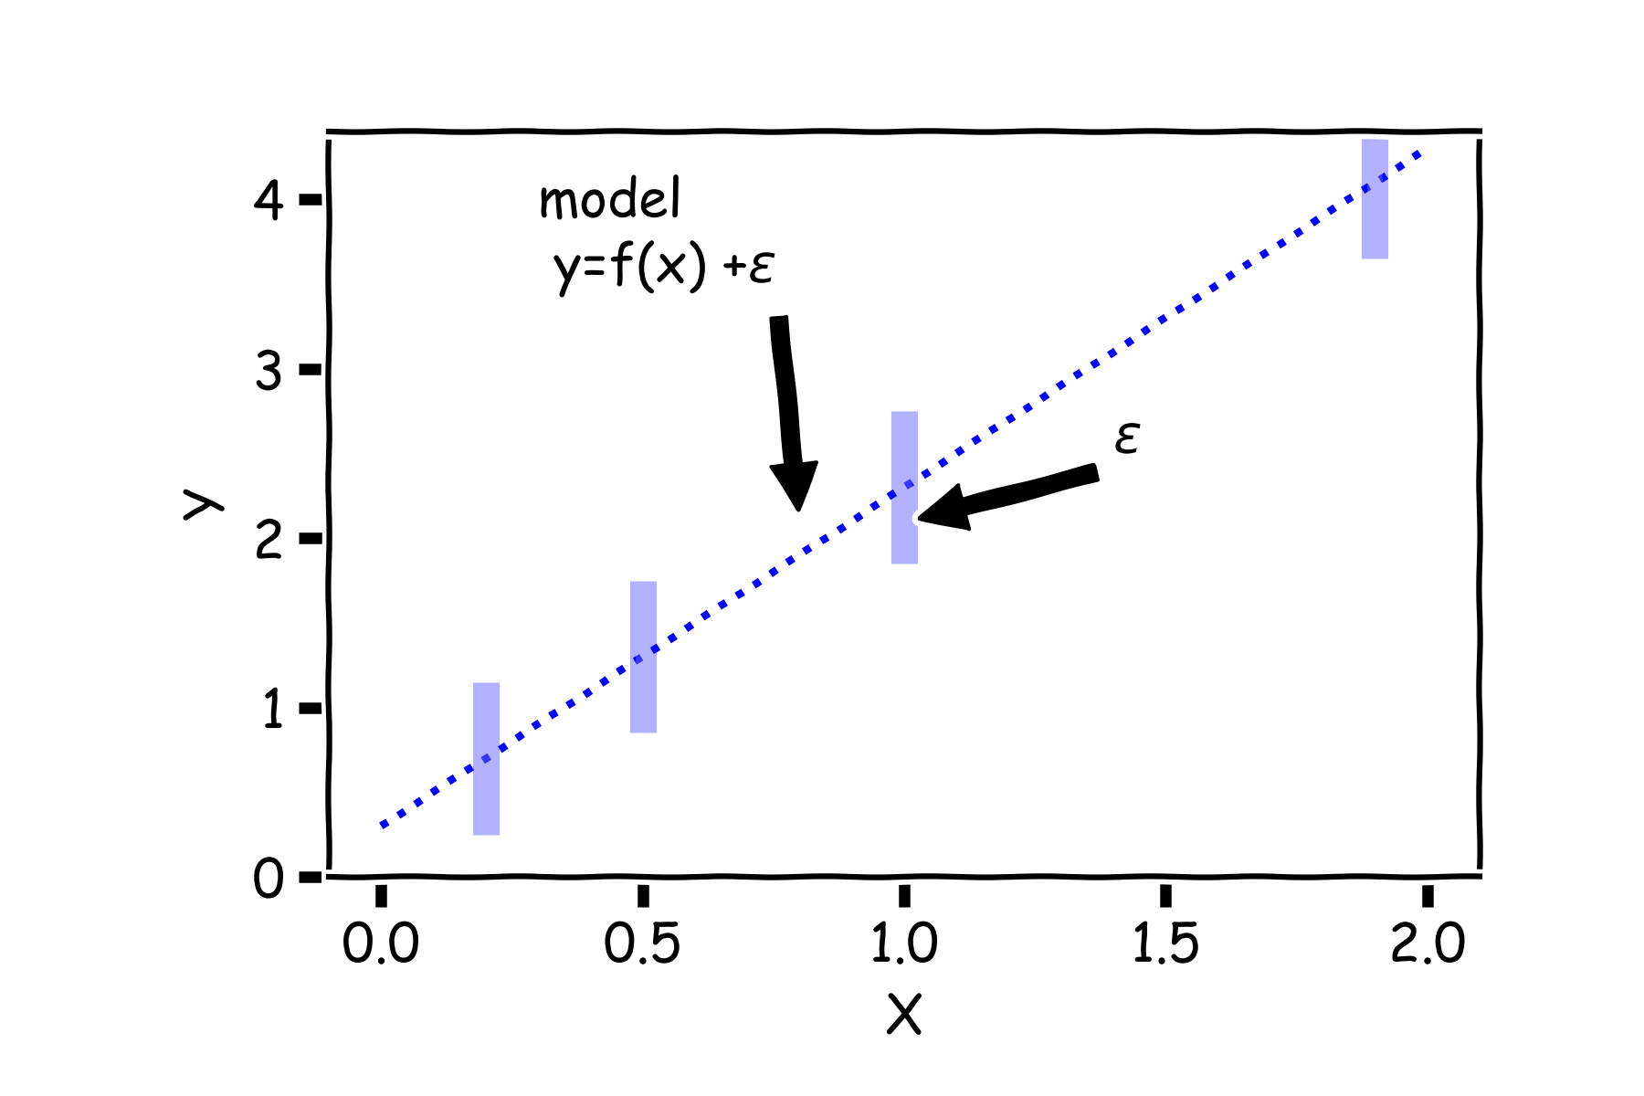
Intervale de încredere pentru estimările predictorilor (cont)
Dar, din cauza erorii, de fiecare dată când măsurăm răspunsul Y pentru aceleasi valori fixate ale lui X vom obtine observații diferite.

Slide 30
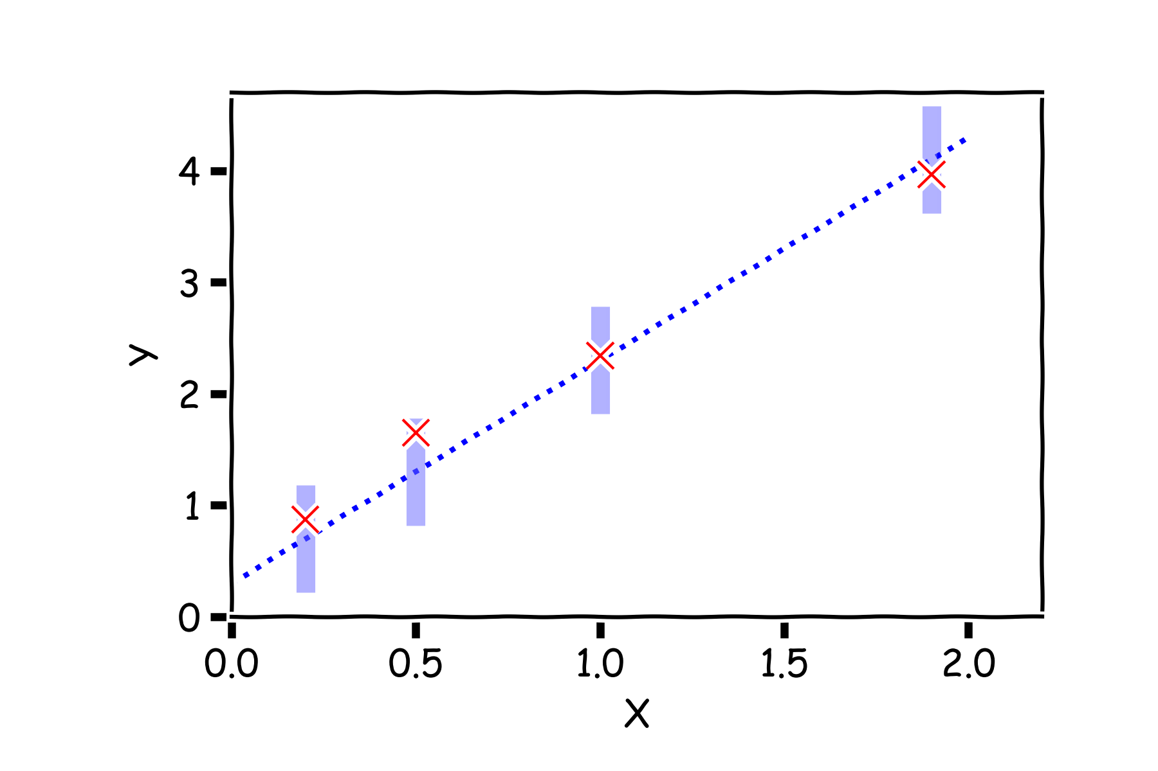
Intervale de încredere pentru estimările predictorilor (cont)
O serie de observații, “o realizare” – obținem un set de Y (marcate cu x roșu).

Slide 31
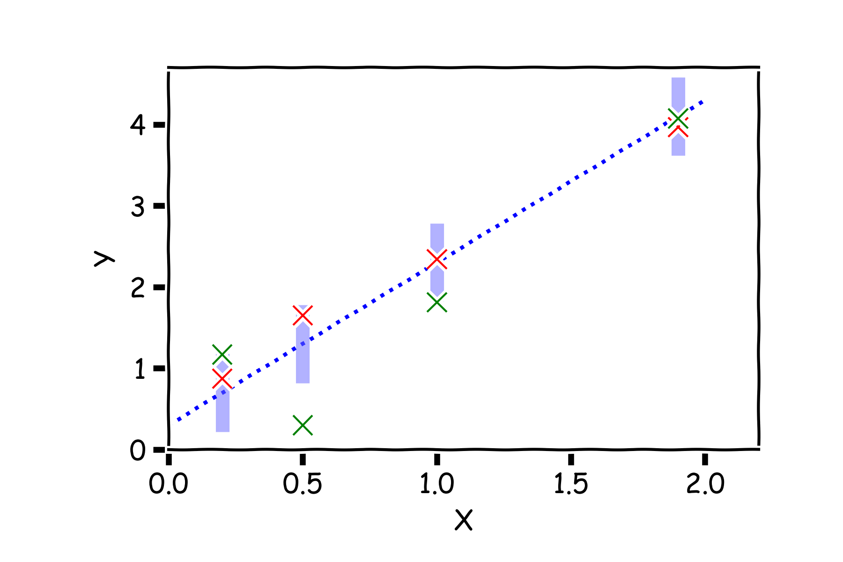
Intervale de încredere pentru estimările predictorilor (cont)
Alt set de observații – același X, “altă realizare” – obținem alte valori Y (marcaj verde).

Slide 32
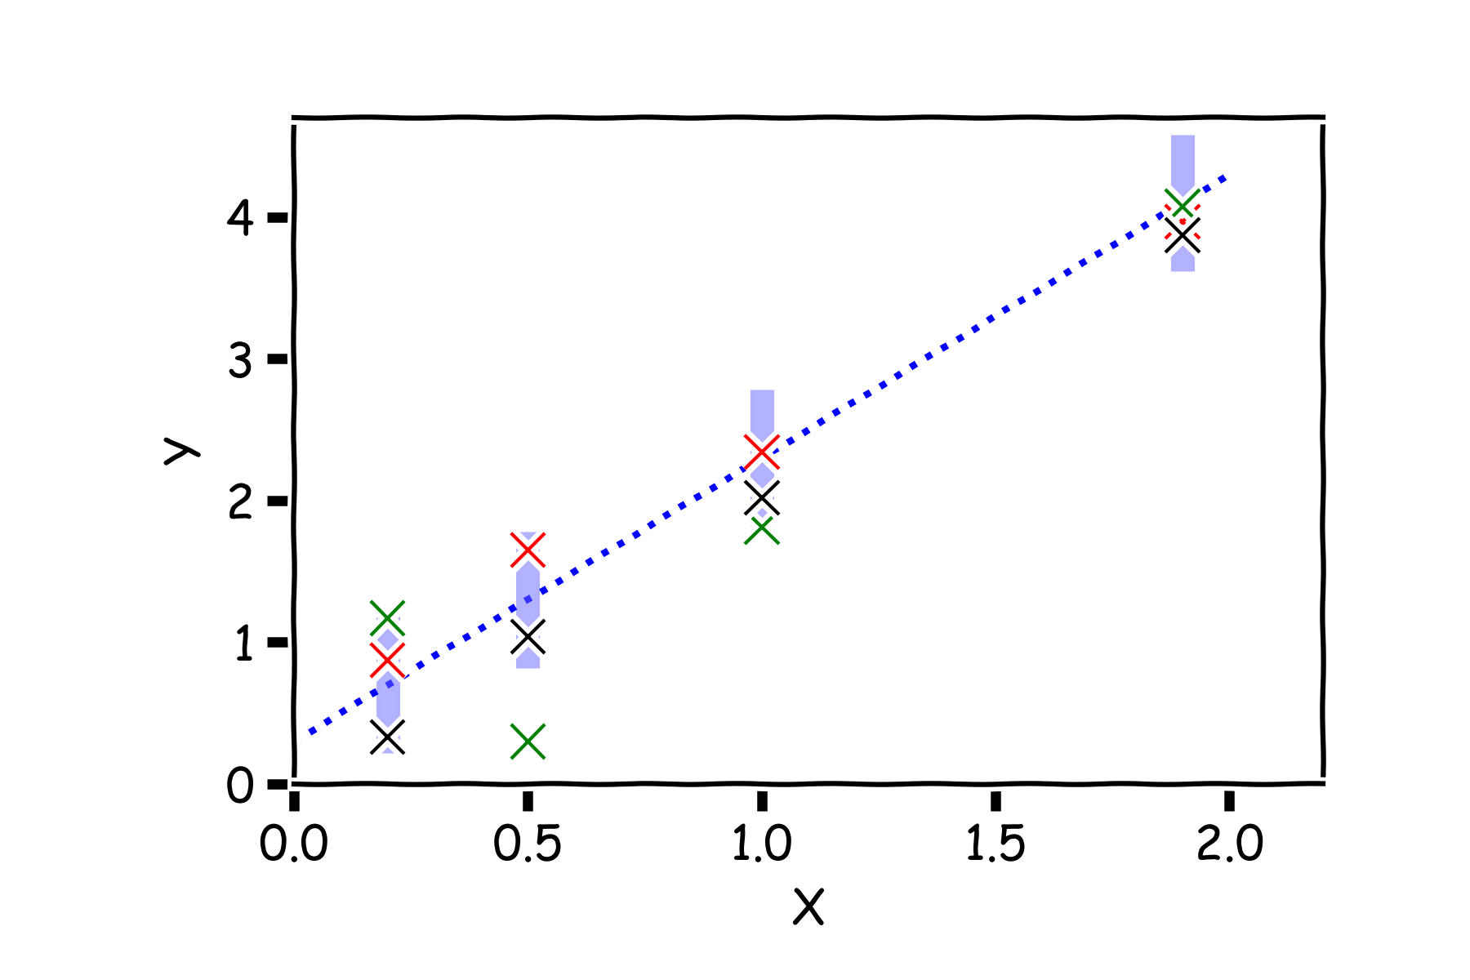
Intervale de încredere pentru estimările predictorilor (cont)
Alt set de observații – același X, “altă realizare” – obținem alte valori Y (marcaj negru).

Slide 33
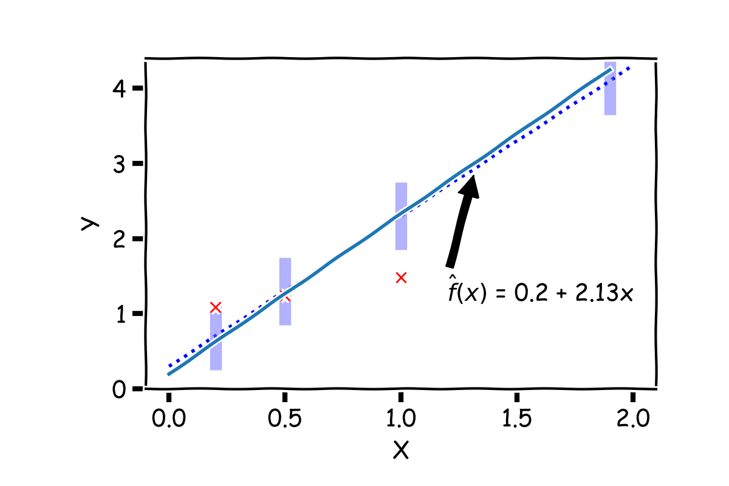
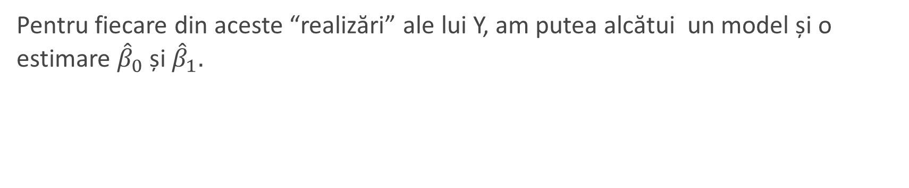
Intervale de încredere pentru estimările predictorilor (cont)
Pentru fiecare din aceste “realizări” ale lui Y, am putea alcătui un model și o estimare ${\hat{β}}_{0}$ și ${\hat{β}}_{1}.$

Slide 34
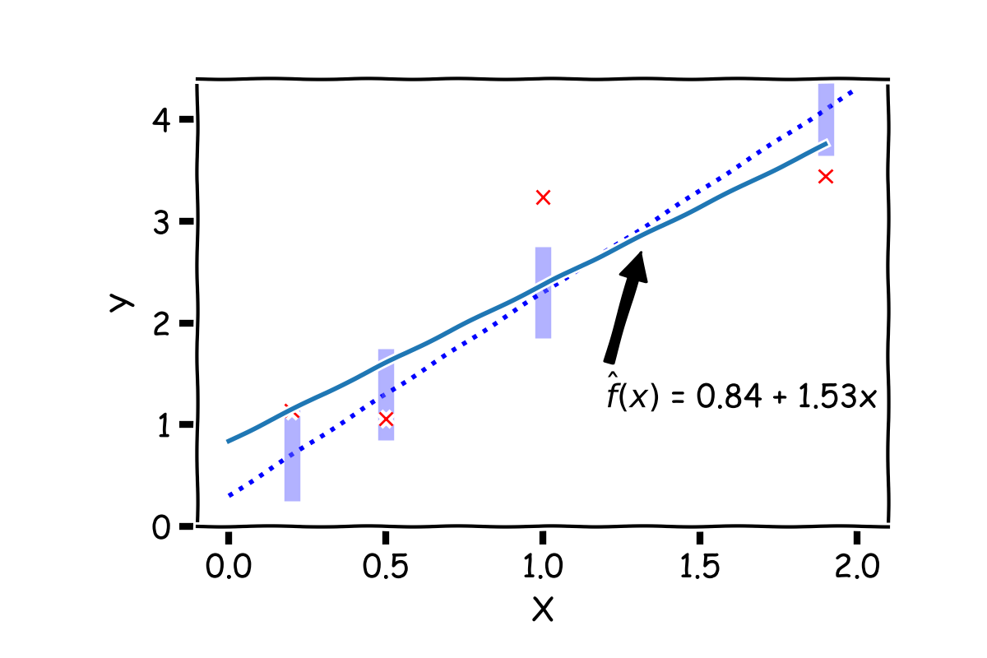
Intervale de încredere pentru estimările predictorilor (cont)
Pentru fiecare din aceste “realizări” ale lui Y, am putea alcătui un model și o estimare ${\hat{β}}_{0}$ și ${\hat{β}}_{1}.$

Slide 35
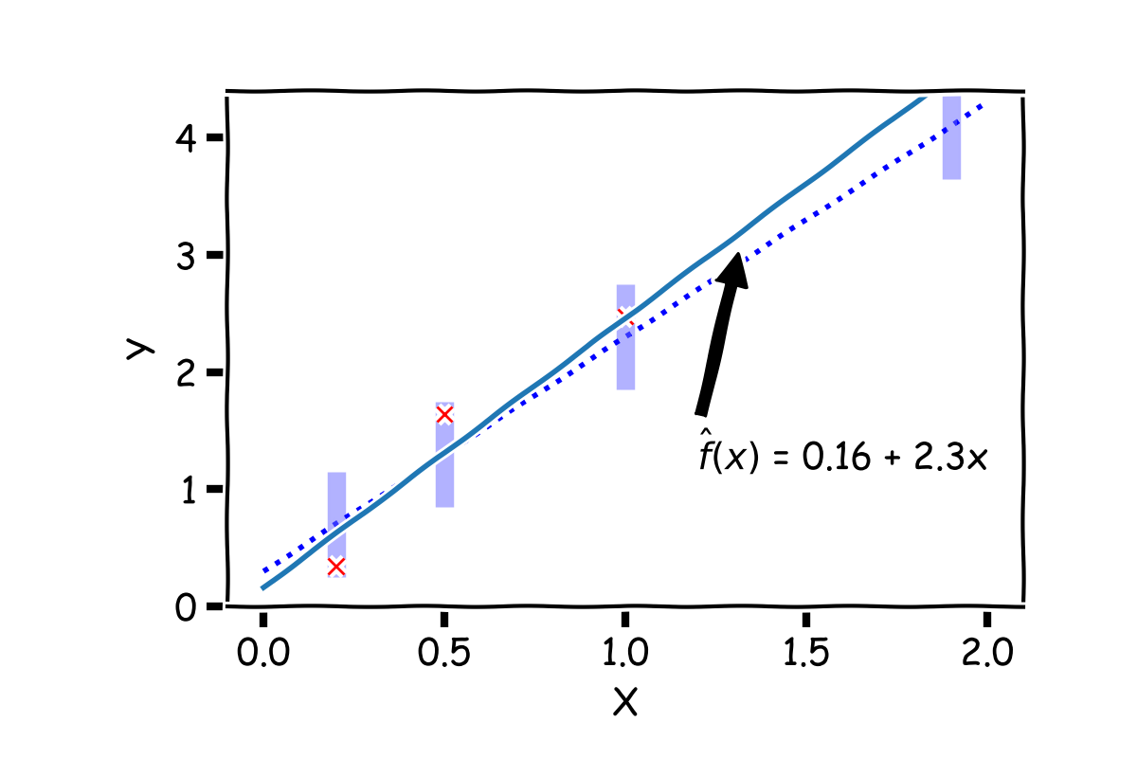
Intervale de încredere pentru estimările predictorilor (cont)
Pentru fiecare din aceste “realizări” ale lui Y, am putea alcătui un model și o estimare ${\hat{β}}_{0}$ și ${\hat{β}}_{1}.$

Slide 36

Intervale de încredere pentru estimările predictorilor (cont)
Deci, dacă avem doar un set de măsurători $\{X,Y\},$estimatele ${\hat{β}}_{0}$ și ${\hat{β}}_{1}$
sunt doar pentru această realizare specială.

Slide 37
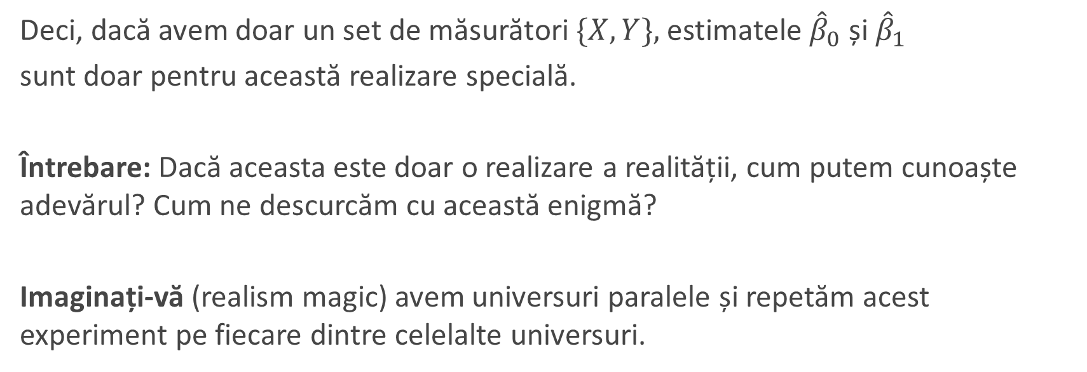
Intervale de încredere pentru estimările predictorilor (cont)
Deci, dacă avem doar un set de măsurători $\{X,Y\},$estimatele ${\hat{β}}_{0}$ și ${\hat{β}}_{1}$
sunt doar pentru această realizare specială.
Întrebare: Dacă aceasta este doar o realizare a realității, cum putem cunoaște adevărul? Cum ne descurcăm cu această enigmă?
Imaginați-vă (realism magic) avem universuri paralele și repetăm ​​acest experiment pe fiecare dintre celelalte universuri.
Universe A
Universe B
Universe C
Notes:
Gabriel García Márquez, whose novel One Hundred Years of Solitude … magic realism.

Slide 38
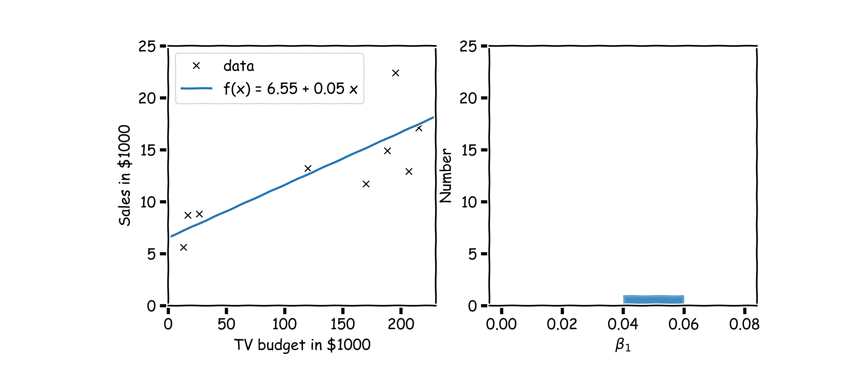
Intervale de încredere pentru estimările predictorilor (cont)
$$.$$
În realismele noastre magice, putem eșantiona acum de mai multe ori

Slide 39
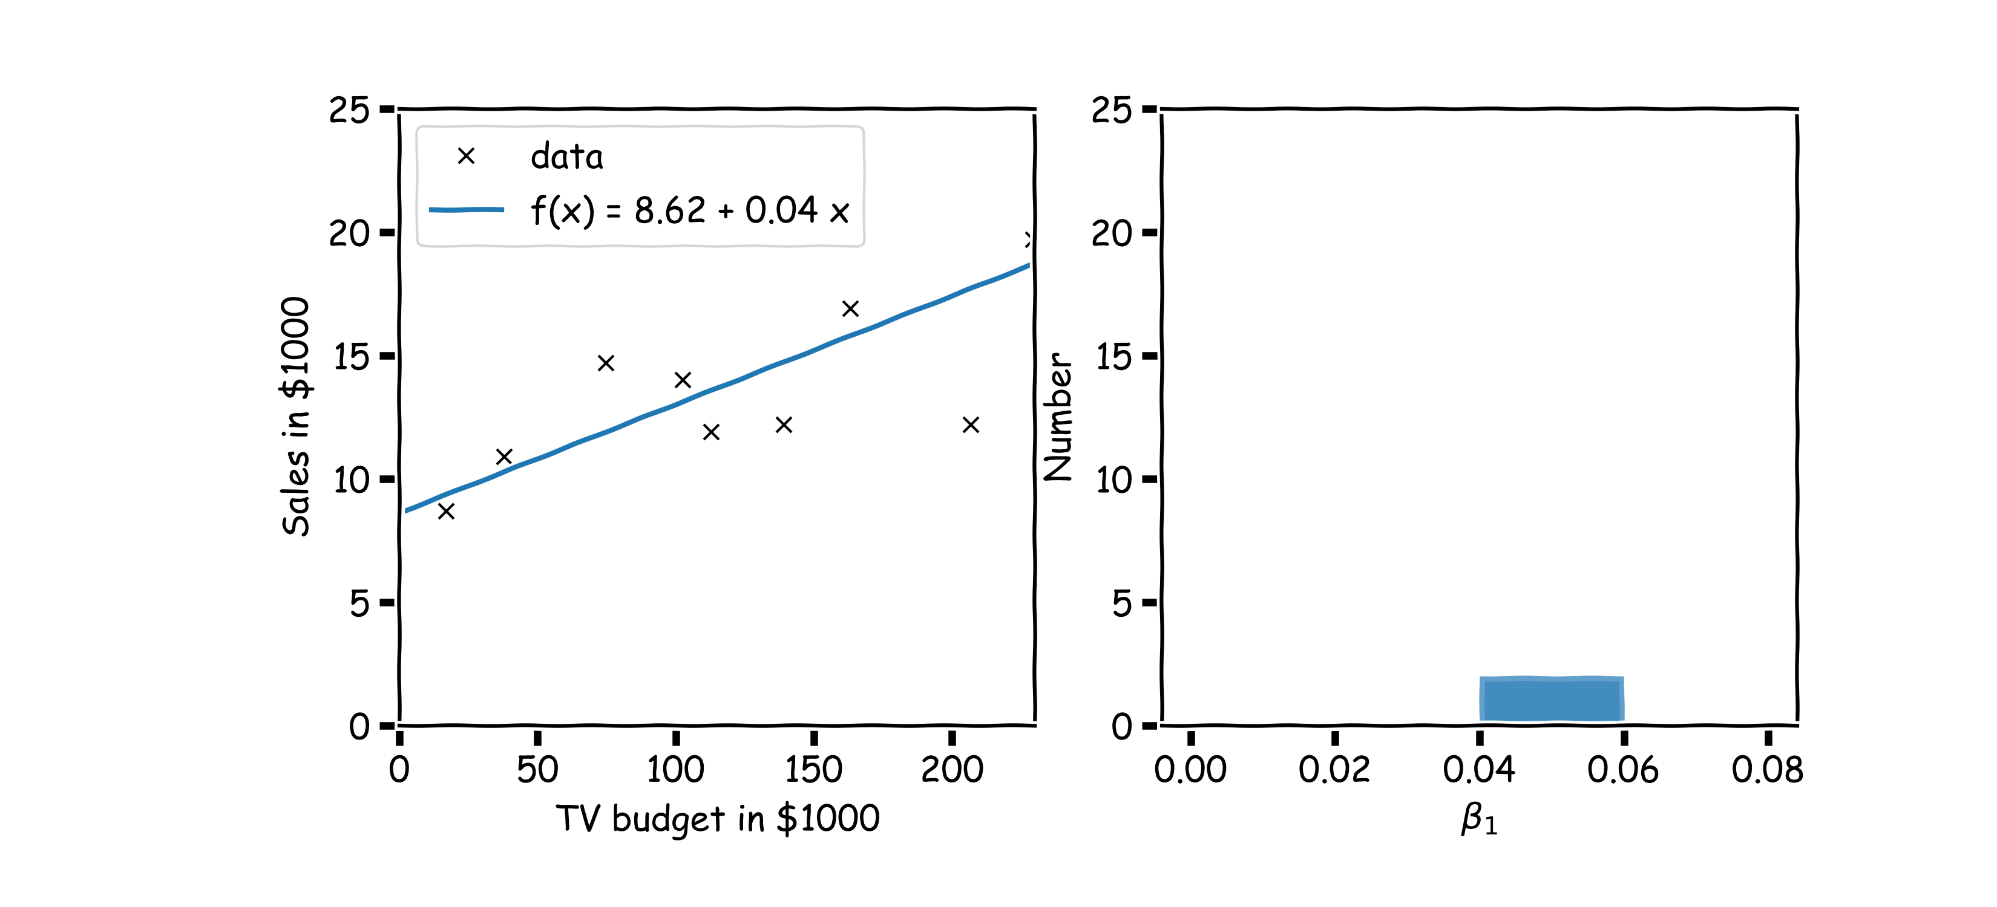
Intervale de încredere pentru estimările predictorilor (cont)
Alt eșantion

Slide 40
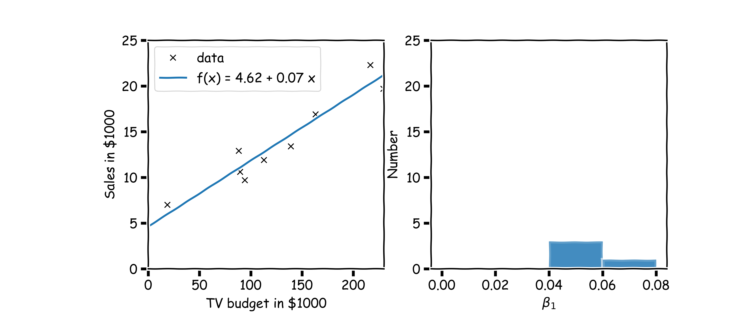
Intervale de încredere pentru estimările predictorilor (cont)
Și încă unul

Slide 41
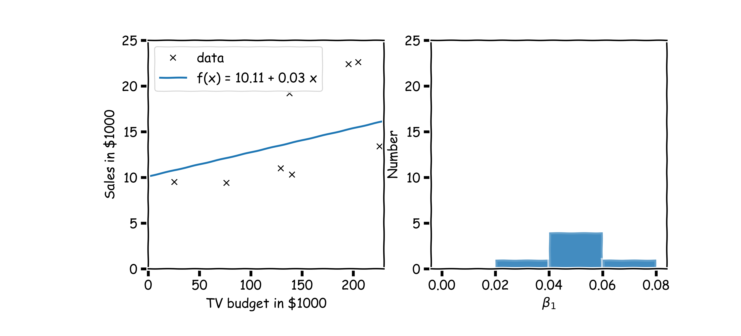
Intervale de încredere pentru estimările predictorilor (cont)
Și încă unul

Slide 42
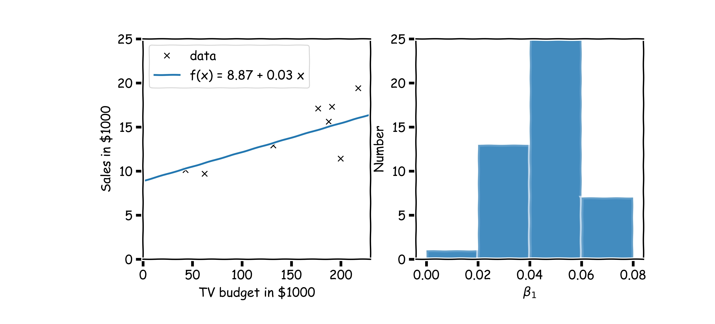
Intervale de încredere pentru estimările predictorilor (cont)
Și tot așa de 100 de ori

Slide 43
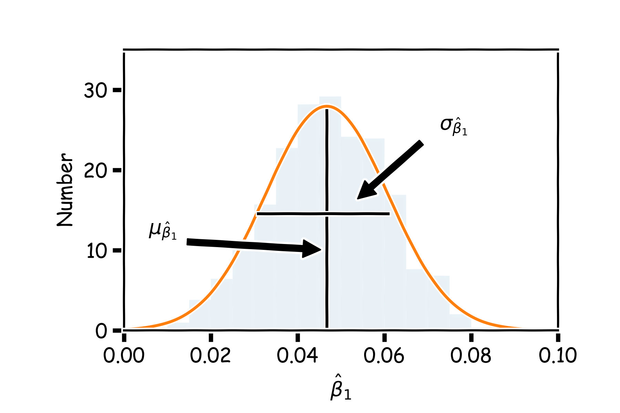

Intervale de încredere pentru estimările predictorilor (cont)
Acum putem estima media și deviația standard a tuturor estimărilor ${\hat{β}}_{1}$.
Varianțele lui ${\hat{β}}_{0}$ and ${\hat{β}}_{1}$ se mai numesc erori standard, $SE\left({\hat{β}}_{0}\right),SE\left({\hat{β}}_{1}\right).$
2

Slide 44
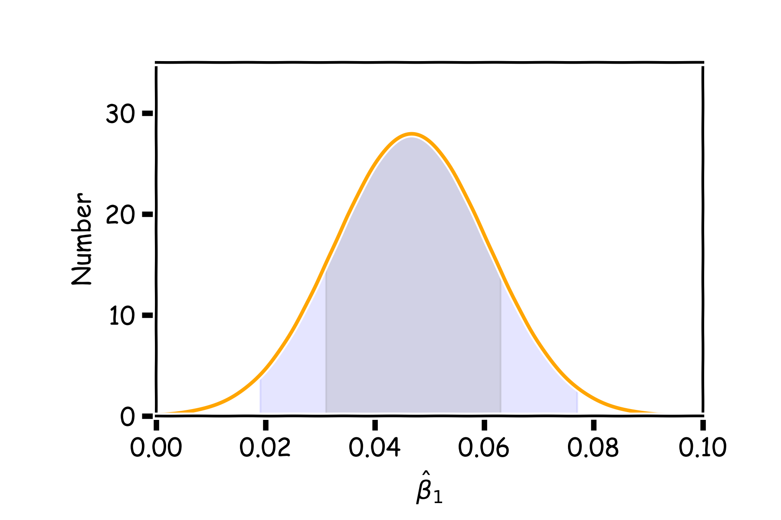
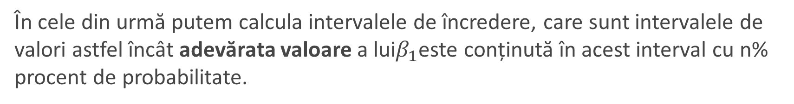
Intervale de încredere pentru estimările predictorilor (cont)
În cele din urmă putem calcula intervalele de încredere, care sunt intervalele de valori astfel încât adevărata valoare a lui$β_{1}$este conținută în acest interval cu n% procent de probabilitate.
95%
68%

Slide 45
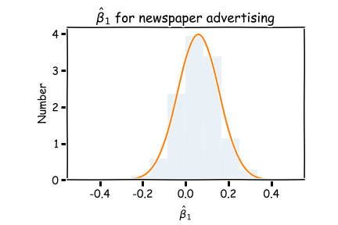
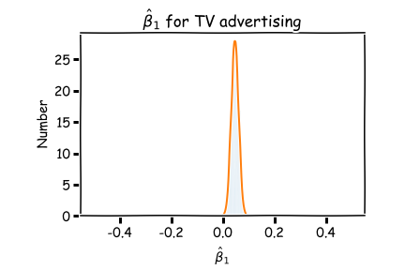
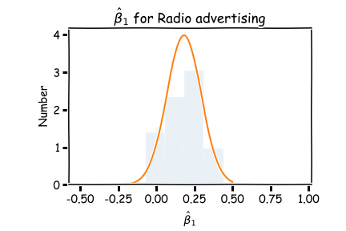
Și, de asemenea, putem răspunde la întrebarea „cât de semnificativi sunt predictorii?” Aici vom arăta aceeași analiză pentru toți cei trei predictori.
Întrebare: Care din ei este (mai) important?
Înainte de a răspunde la această întrebare, trebuie să răspundem la o altă întrebare.

Slide 46
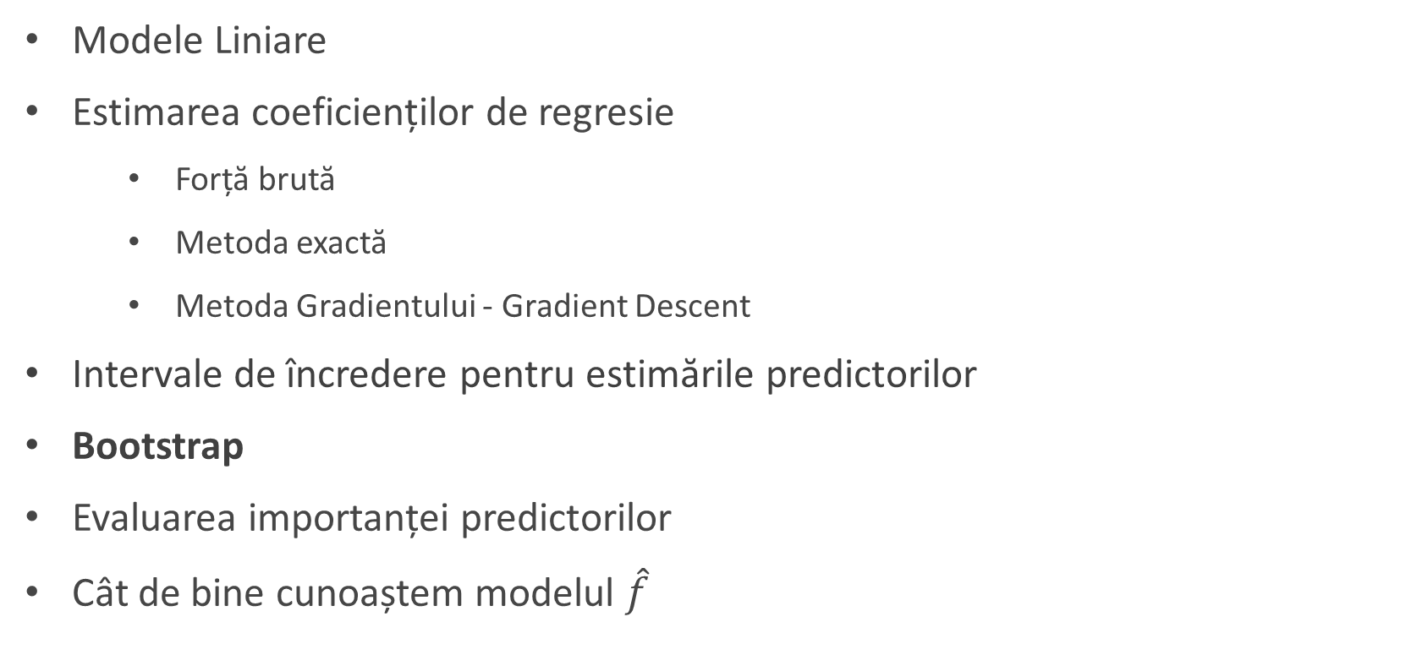
Planul cursului
Modele Liniare
Estimarea coeficienților de regresie
Forță brută
Metoda exactă
Metoda Gradientului - Gradient Descent
Intervale de încredere pentru estimările predictorilor
Bootstrap
Evaluarea importanței predictorilor
Cât de bine cunoaștem modelul $\hat{f}$

Slide 47
Bootstrap
În lipsa imaginației active, a universurilor paralele ș.a.m.d., avem nevoie de o modalitate alternativă de a produce seturi de date sintetice într-un mod care se aseamănă cu universurile paralele.
.
Bootstrapping-ul este practica eșantionării din datele observate (X, Y) pentru estimarea proprietăților statistice.

Slide 48
Bootstrap
Imaginați-vă că avem 5 bile de biliard într-o găleată

Slide 49
Bootstrap
Mai întâi alegem aleatoriu o minge și o reproducem. Aceasta se numește eșantionare cu înlocuire.
Mutăm mingea reprodusă pe o altă găleată.

Slide 50
Bootstrap

Slide 51
Bootstrap
Apoi alegem aleator o altă minge și o repetăm ​​din nou.
Ca și înainte, mutăm mingea reprodusă pe cealaltă găleată.

Slide 52
Bootstrap

Slide 53
Bootstrap
Repetăm ​​acest proces.
Notes:
Fix this with true replacement

Slide 54
Bootstrap
Din nou

Slide 55
Bootstrap
Și din nou

Slide 56
Bootstrap
Până când „cealaltă” găleată are același număr de bile ca și cea originală.
This new bucket represents a new parallel universe

Slide 57
Bootstrap
Repetăm ​​același proces și obținem un alt eșantion.

Slide 58
Bootstrap
Repetăm ​​același proces și obținem un alt eșantion.
Aceste noi găleți reprezintă universurile paralele

Slide 59
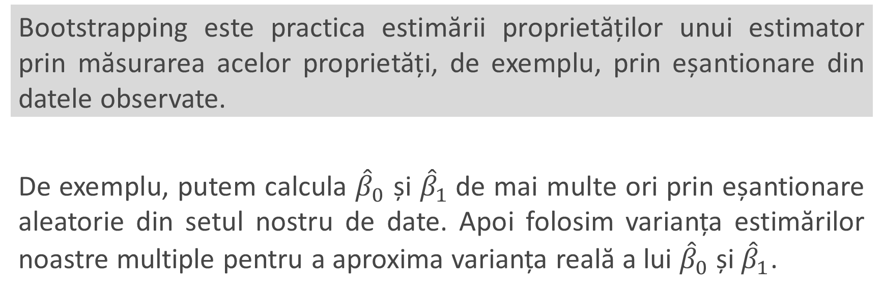
Bootstrapping pentru Estimarea Erorii de Eșantionare
Definiție
Bootstrapping este practica estimării proprietăților unui estimator prin măsurarea acelor proprietăți, de exemplu, prin eșantionare din datele observate.
De exemplu, putem calcula ${\hat{β}}_{0}$ și ${\hat{β}}_{1}$de mai multe ori prin eșantionare aleatorie din setul nostru de date. Apoi folosim varianța estimărilor noastre multiple pentru a aproxima varianța reală a lui ${\hat{β}}_{0}$ și ${\hat{β}}_{1}$.

Slide 60
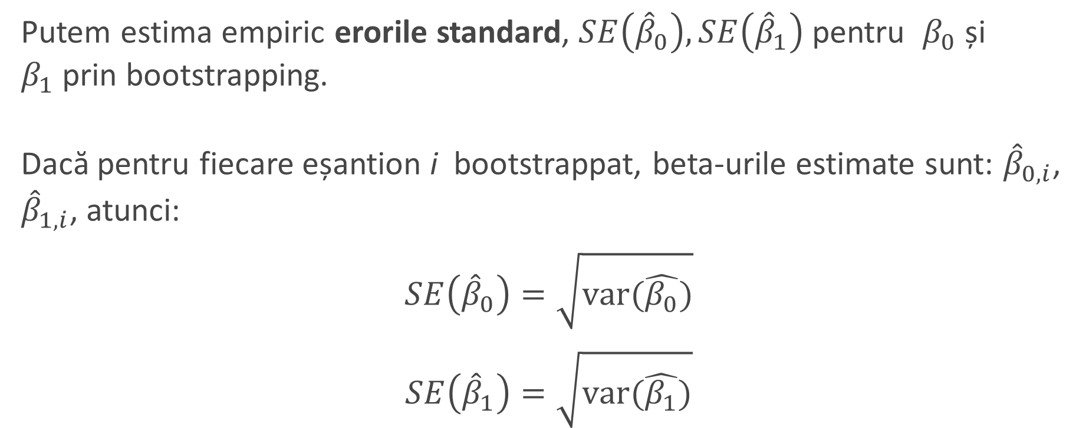
Intervalele de încredere pentru estimările predictorilor: Erori Standard
Putem estima empiric erorile standard, $SE\left({\hat{β}}_{0}\right),SE\left({\hat{β}}_{1}\right)$ pentru $β_{0}$ și $β_{1}$prin bootstrapping.
Dacă pentru fiecare eșantion i bootstrappat, beta-urile estimate sunt: ${\hat{β}}_{0,i}$, ${\hat{β}}_{1,i}$, atunci:
$$SE\left({\hat{β}}_{0}\right)=\sqrt{var(\hat{β_{0}})}$$
$$SE\left({\hat{β}}_{1}\right)=\sqrt{var(\hat{β_{1}})}$$
Notes:
If data set is small this approximation does not work

Slide 61
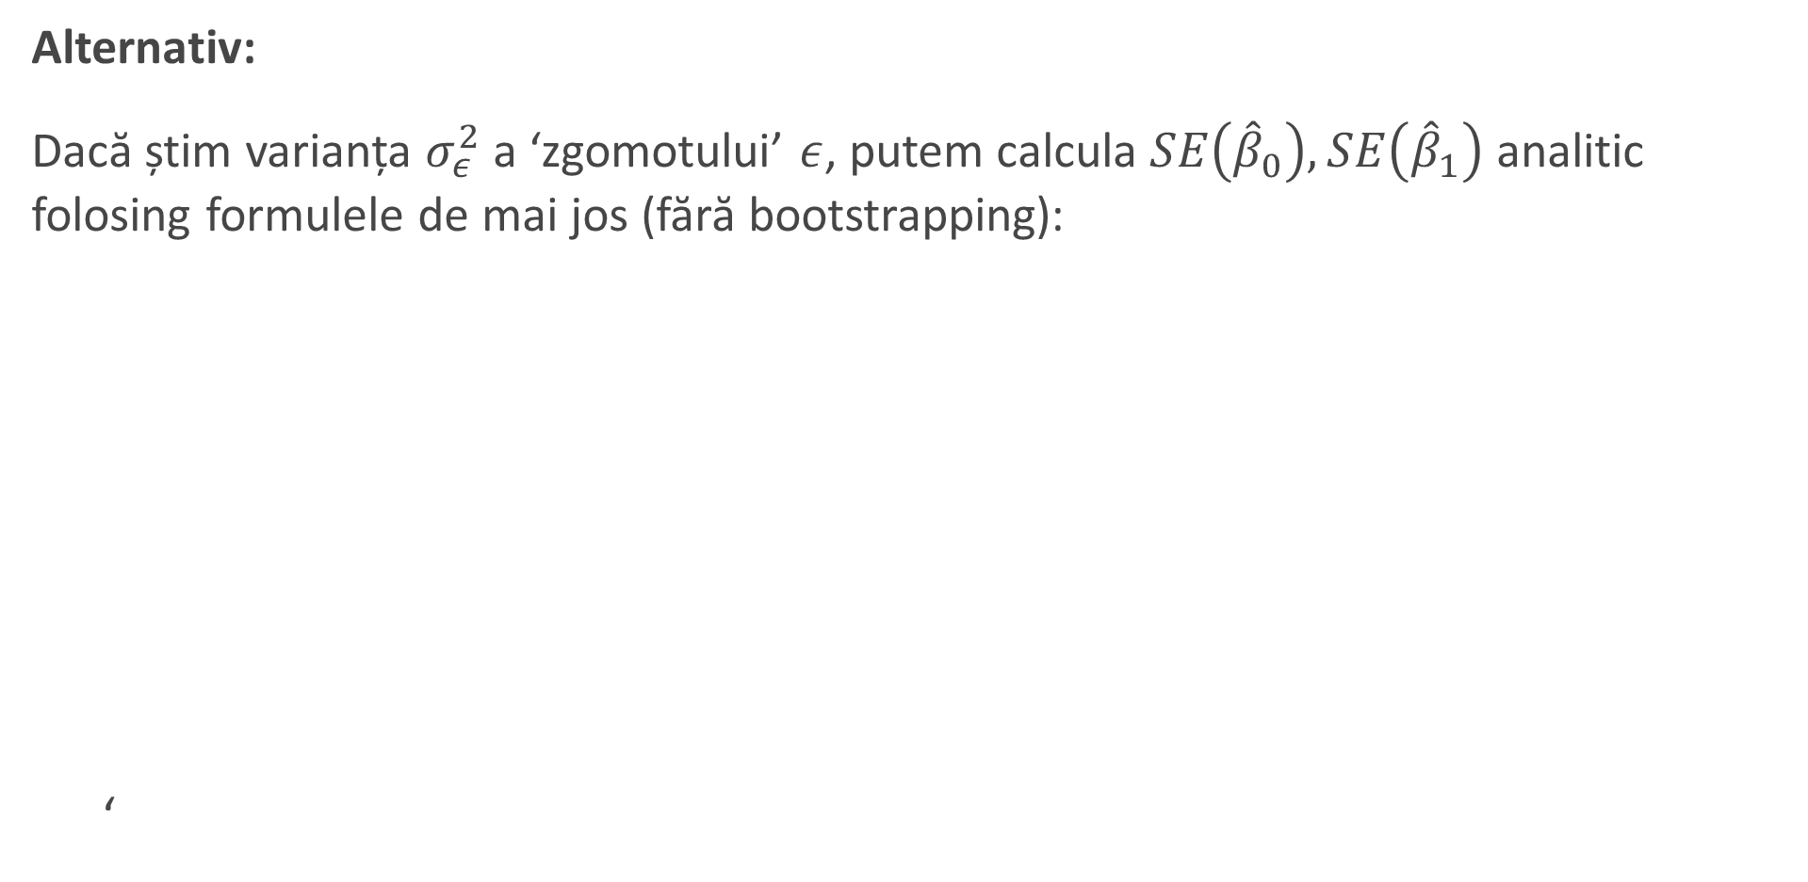
Intervalele de încredere pentru estimările predictorilor: Erori Standard
Alternativ:
Dacă știm varianța $σ_{ε}^{2}$ a ‘zgomotului’ $ε$, putem calcula $SE\left({\hat{β}}_{0}\right),SE\left({\hat{β}}_{1}\right)$ analitic folosing formulele de mai jos (fără bootstrapping):
‘
Notes:
If data set is small this approximation does not work

Slide 62
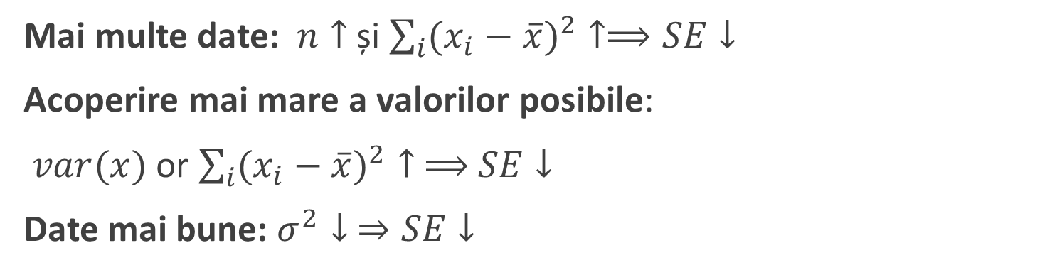
Erori Standard
Mai multe date: $n↑$ și $\sum_{i}{({x_{i}−\overline{x})}^{2}}↑⟹SE↓$
Acoperire mai mare a valorilor posibile:
$var(x)$ or $\sum_{i}{({x_{i}−\overline{x})}^{2}}↑ ⟹$ $SE↓$
Date mai bune: $σ^{2}↓ ⇒SE↓$
În practică, nu cunoaștem valoarea teoretică a lui 𝜎, deoarece nu cunoaștem distribuția exactă a zgomotului 𝜖.
Notes:
If data set is small this approximation does not work

Slide 63


Erori Standard
Cu toate acestea, dacă facem următoarele ipoteze,
erorile $ε_{i}=y_{i}−{\hat{y}}_{i}$și $ε_{j}=y_{j}−{\hat{y}}_{j}$ sunt necorelate, for $i≠j$ ,
fiecare $ε_{i}$ are medie 0 și varianță $σ_{ε}^{2}$,
apoi, putem estima empiric $σ^{2}$, din date și linia noastră de regresie:
Rețineți:
$$y_{i}=f\left(x_{i}\right)+ε_{i}⟹ε_{i}=y_{i}−f(x_{i})$$

Slide 64
Erori Standard
Mai multe date: $n↑$ și $\sum_{i}{({x_{i}−\overline{x})}^{2}}↑⟹SE↓$
Acoperire mai mare a valorilor posibile:
$var(x)$ or $\sum_{i}{({x_{i}−\overline{x})}^{2}}↑ ⟹$ $SE↓$
Date mai bune: $σ^{2}↓ ⇒SE↓$
Model mai bun: $(\hat{f}−y_{i}) ↓$ $⟹σ↓ ⟹SE↓$
Întrebare: Ce se întâmplă cu $\hat{β_{0}}$, $\hat{β_{1}}$ în scenariile de mai sus?
Notes:
Daca setul de date e mic, aproximarile nu sunt valoroase

Slide 65



Standard Errors
Următoarele rezultate sunt pentru coeficienții publicității TV:
Method | $$SE\left({\hat{β}}_{1}\right)$$
Analytic Formula | 0.0061
Bootstrap | 0.0061
Coeficienții pentru publicitatea TV, dar cu restricționare la acoperirea lui x sunt:
Coeficienții pentru publicitatea TV, dar cu un zgomot suplimentar:
Method | $$SE\left({\hat{β}}_{1}\right)$$
Analytic Formula | 0.0068
Bootstrap | 0.0068
Asta are sens? Nu prea...
Method | $$SE\left({\hat{β}}_{1}\right)$$
Analytic Formula | 0.0028
Bootstrap | 0.0023

Slide 66

Planul cursului
Modele Liniare
Estimarea coeficienților de regresie
Forță brută
Metoda exactă
Metoda Gradientului - Gradient Descent
Intervale de încredere pentru estimările predictorilor
Bootstrap
Evaluarea importanței predictorilor
Testarea ipotezelor statistice
Cât de bine cunoaștem modelul $\hat{f}$

Slide 67
Interpretarea Predictorilor
Întrebare: Ce crezi că înseamnă un coeficient predictor?
$$Sales=7.5+0.04 TV$$
Ce înseamnă 7.5 și ce înseamnă 0.04?
Dacă mărim reclama TV cu $1000 de dolari, care vă așteptați să fie creșterea vânzărilor?
Dar dacă? $Sales=7.5+1.01 TV$
Interpretarea predictorilor depinde de valori, dar deciziile depind de cât de mult avem încredere în aceste valori.
Notes:
Axes labels! (DLS)

Slide 68
Și, de asemenea, putem răspunde la întrebarea „cât de semnificativi sunt predictorii?” Aici vom arăta aceeași analiză pentru toți cei trei predictori.
Întrebare: Care din ei este (mai) important?
Acum că știm cum să generăm aceste distribuții, suntem gata să răspundem și la întrebarea: „cât de semnificativi sunt predictorii?”

Slide 69
Testarea ipotezei
Testarea ipotezei este un proces formal prin care evaluăm validitatea unei ipoteze statistice luând în considerare dovezi pro sau contra ipotezei colectate prin eșantionarea aleatorie a datelor.

Slide 70

Hypothesis Testing
Hypothesis testing is a formal process through which we evaluate the validity of a statistical hypothesis by considering evidence for or against the hypothesis gathered by random sampling of the data.
State the hypotheses, typically a null hypothesis, $H_{0}$ and an alternative hypothesis, $H_{1}$, that is the negation of the former.
Choose a type of analysis, i.e. how to use sample data to evaluate the null hypothesis. Typically this involves choosing a single test statistic.
Sample data and compute the test statistic.
Use the value of the test statistic to either reject or not reject the null hypothesis.

Slide 71


Hypothesis testing
1. State Hypothesis:
Null hypothesis:
$H_{0}$: There is no relation between X and Y
The alternative:
$H_{a}$: There is some relation between X and Y
2: Choose test statistics
To test the null hypothesis, we need to determine whether, our estimate for ${\hat{β}}_{1}$, is sufficiently far from zero that we can be confident that ${\hat{β}}_{1}$ is non-zero. We use the following test statistic:
$$t=\frac{μ_{{\hat{β}}_{1}}}{σ_{{\hat{β}}_{1}}}$$

Slide 72

Hypothesis testing
3. Sample:
Using bootstrap we can estimate ${\hat{β}}_{1}^{′}s$, and therefore $μ_{{\hat{β}}_{1}}$and $σ_{{\hat{β}}_{1}}.$
4. Reject or not reject the hypothesis:
If there is really no relationship between X and Y , then we expect that will have a t-distribution with n-2 degrees of freedom.
To compute the probability of observing any value equal to $|t|$ or larger, assuming ${\hat{β}}_{1}=0$ is easy. We call this probability the p-value.
a small p-value indicates that it is unlikely to observe such a substantial association between the predictor and the response due to chance

Slide 73






TV | sales
68.4 | 22.1
202.5 | 10.4
248.8 | 9.3
191.1 | 18.5
23.8 | 12.9
296.4 | 7.2
26.8 | 11.8
164.5 | 13.2
209.6 | 4.8
147.3 | 10.6
139.2 | 8.6
109.8 | 17.4
43.0 | 9.2
73.4 | 9.7
262.7 | 19.0
28.6 | 22.4
135.2 | 12.5
240.1 | 24.4
Eșantionarea aleatorie a datelor
Amestecăm valorile predictorului
TV | sales
50.0 | 22.1
184.9 | 10.4
11.7 | 9.3
219.8 | 18.5
13.1 | 12.9
248.8 | 7.2
76.4 | 11.8
197.6 | 13.2
195.4 | 4.8
75.5 | 10.6
238.2 | 8.6
222.4 | 17.4
171.3 | 9.2
184.9 | 9.7
193.2 | 19.0
131.7 | 22.4
116.0 | 12.5
166.8 | 24.4
TV | sales
88.3 | 22.1
102.7 | 10.4
204.1 | 9.3
39.5 | 18.5
68.4 | 12.9
59.6 | 7.2
70.6 | 11.8
265.2 | 13.2
292.9 | 4.8
76.4 | 10.6
80.2 | 8.6
182.6 | 17.4
112.9 | 9.2
199.1 | 9.7
147.3 | 19.0
89.7 | 22.4
225.8 | 12.5
193.2 | 24.4
TV | sales
215.4 | 22.1
89.7 | 10.4
68.4 | 9.3
75.3 | 18.5
142.9 | 12.9
220.3 | 7.2
255.4 | 11.8
139.5 | 13.2
237.4 | 4.8
16.9 | 10.6
13.1 | 8.6
218.5 | 17.4
147.3 | 9.2
25.6 | 9.7
216.4 | 19.0
238.2 | 22.4
213.4 | 12.5
109.8 | 24.4
TV | sales
216.4 | 22.1
276.7 | 10.4
23.8 | 9.3
13.2 | 18.5
26.8 | 12.9
170.2 | 7.2
0.7 | 11.8
87.2 | 13.2
120.5 | 4.8
293.6 | 10.6
78.2 | 8.6
43.0 | 17.4
139.2 | 9.2
276.9 | 9.7
239.3 | 19.0
191.1 | 22.4
25.1 | 12.5
25.6 | 24.4
TV | sales
230.1 | 22.1
44.5 | 10.4
17.2 | 9.3
151.5 | 18.5
180.8 | 12.9
8.7 | 7.2
57.5 | 11.8
120.2 | 13.2
8.6 | 4.8
199.8 | 10.6
66.1 | 8.6
214.7 | 17.4
23.8 | 9.2
97.5 | 9.7
204.1 | 19.0
195.4 | 22.4
67.8 | 12.5
281.4 | 24.4

Slide 74




Slide 75





$$μ_{Null}=0$$
$$μ_{\hat{β}}=μ_{boot}$$
$$σ_{\hat{β}}=SE\left(\hat{β}\right)=σ_{boot}$$
$$σ_{Null}≈σ_{\hat{β}}$$
Translate this to the significance. Let’s look at the distance of the estimated value of the coefficient in units of SE(${\hat{β}}_{1}$) = $σ_{{\hat{β}}_{1}}$.
$D=\frac{{ μ}_{\hat{β}}−μ_{Null}}{\sqrt{{n_{\begin{aligned}Null \\ n\end{aligned}}σ}_{Null}^{2}+{n_{\begin{aligned}b \\ n\end{aligned}} σ}_{\hat{β} }^{2}/n}}=\frac{{ μ}_{\hat{β}}}{\sqrt{σ_{Null}^{2}+σ_{\hat{β} }^{2}}}$ = $\frac{{ μ}_{\hat{β}}}{σ_{\hat{β}}}$

Slide 76




Importance of predictors
In practice, we do not need the distribution for Null.
Define a test statistic, which we we call t-test statistic
Which measures the distance from zero in units of
standard deviation.
We evaluate how often a particular value of t can occur by accident. We expect that t will have a t-distribution with n-2 degrees of freedom.
To compute the probability of observing any value equal to $|t|$ or larger, assuming ${\hat{β}}_{1}=0$ is easy. We call this probability the p-value.
a small p-value (<0.05) indicates that it is unlikely to observe such a substantial association between the predictor and the response due to chance.
$$μ_{{\hat{β}}_{1}}−0$$
2
$$σ_{{\hat{β}}_{1}}$$
$$t=\frac{μ_{{\hat{β}}_{1}}}{σ_{{\hat{β}}_{1}}}$$
Notes:
FIX THIS

Slide 77

Planul cursului
Modele Liniare
Estimarea coeficienților de regresie
Forță brută
Metoda exactă
Metoda Gradientului - Gradient Descent
Intervale de încredere pentru estimările predictorilor
Bootstrap
Evaluarea importanței predictorilor
Testarea ipotezelor statistice
Cât de bine cunoaștem modelul $\hat{f}$

Slide 78


Cât de bine cunoaștem modelul $\hat{f}$?
Încrederea în $f$ este direct legată de încrederea în coeficienții $β$. Deci, pentru fiecare eșantion bootstrap, avem un $β$ pe care îl putem folosi să construim modelul.

Slide 79

Cât de bine cunoaștem modelul $\hat{f}$?
Aici vom arăta două seturi de modele de date, cu coeficienții estimați.

Slide 80

Cât de bine cunoaștem modelul $\hat{f}$?
Există o astfel de linie de regresie pentru fiecare eșantion bootstrapped.

Slide 81


Cât de bine cunoaștem modelul $\hat{f}$?
Mai jos arătăm toate liniile de regresie pentru o mie de astfel de eșantioane bootstrapate.
Pentru un $x$, examinăm distribuția valorilor $\hat{f}$, și aflăm media și deviația standard.

Slide 82


Cât de bine cunoaștem modelul $\hat{f}$?
Mai jos arătăm toate liniile de regresie pentru o mie de astfel de eșantioane
Pentru un $x$, examinăm distribuția valorilor $\hat{f}$, și aflăm media și
deviația standard.

Slide 83

Cât de bine cunoaștem modelul $\hat{f}$?
Mai jos arătăm toate liniile de regresie pentru o mie de astfel de eșantioane
Pentru un $x$, examinăm distribuția valorilor $\hat{f}$, și aflăm media și
deviația standard.

Slide 84


Cât de bine cunoaștem modelul $\hat{f}$?
Pentru fiecare $x$, calculăm media tuturor modelelor $\hat{f}$ (linia punctată) și intervalul de 95% CI pentru modele (zona albastră).
Estimated $\hat{f}$

Slide 85

Încrederea în predicțiile $\hat{y}$

Slide 86


Încrederea în predicțiile $\hat{y}$
Pentru un eșantion x, avem o distribuție de modele$f\left(x\right)$
Pentru fiecare$f\left(x\right), p$redicțiile pentru sunt distribuite astfel: $y\sim N(f, σ_{ε})$

Slide 87


Încrederea în predicțiile $\hat{y}$
Pentru un eșantion x, avem o distribuție de modele$f\left(x\right)$
Pentru fiecare$f\left(x\right), p$redicțiile pentru sunt distribuite astfel: $y\sim N(f, σ_{ε})$
Intervalele de încredere de predicție sunt atunci

Slide 88
Recapitulare
Modele Liniare
Estimarea coeficienților de regresie
Forță brută
Metoda exactă
Metoda Gradientului - Gradient Descent
Intervale de încredere pentru estimările predictorilor
Bootstrap
Evaluarea importanței predictorilor
Cât de bine cunoaștem modelul $\hat{f}$

Slide 89
Ce urmează?
Predictor multipli
Colinearitate
Variabile categoriale
Regresie Polinomială
Termeni de interacțiune

Slide 90

















Cross-validare

